Slide 1
컴퓨터 기초 교육_Part1
DT제조혁신 양성과정
2023. 5. 4
강사 신 영 선

Slide 2
Chap1. 운영체제
운영체제의 정의
운영체제의 역할과 목표
운용체제의 운용기법 및 컴퓨터 발달 과정
시스템 소프트웨어의 구성 및 분류(링커/로더/컴파일러/어셈블러)
프로세스와 프로세스 상태 전이
스레드
프로세스 스케줄링
교착상태 발생 및 대책
기억장치 계층 구조 및 기억장치 관리 전략
UNIX 시스템
분산처리 시스템

Slide 3
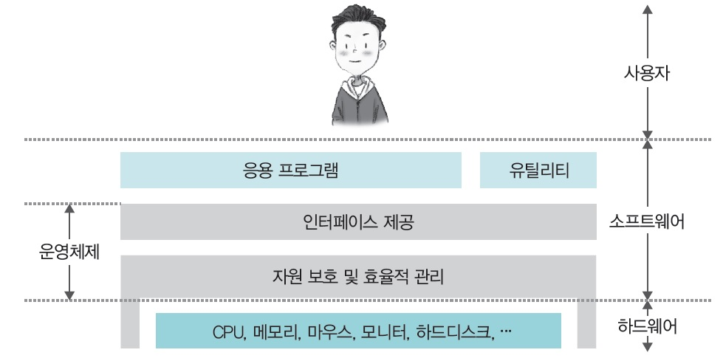
1. 운영체제의 정의
운영체제의 정의(OS, Operating System)
일반 컴퓨터, 노트북, 스마트폰의 전원을 켜면 가장 먼저 만나게 되는 소프트웨어
H/W를 제어하는 S/W(하드웨어를 효율적으로 사용할 수 있도록 하는 프로그램)
응용 프로그램이나 사용자에게 컴퓨터 자원을 사용할 수 있는 인터페이스를 제공하고 그 결과를 돌려주는 시스템소프트웨어
- 컴퓨터 시스템의 자원(프로세스, 기억장치, 파일 및 정보, 네트워크 및 보호)들을 효율적으로 관리
- 사용자가 컴퓨터를 편리하고 효율적으로 사용할 수 환경 제공

Slide 4
2. 운영체제의 역할 및 목표
운영체제의 역할
- 다른 응용 프로그램이 유용한 작업을 할 수 있도록 환경 마련
- 프로세스(CPU), 기억장치, 입출력 장치, 파일등의 자원관리 및 자원 보호
- 자원관리를 위해 자원의 스케줄링 기능을 제공(여러 사용자가 자원을 효율적으로 나누어 사용)
- 사용자와 시스템 간의 편리한 인터페이스 제공(내/외부 인터페이스 제공)
- 시스템의 각종 하드웨어와 네트워크를 관리/제어
- 시스템의 내/외부적 오류 검사 및 복구
스케줄링 정의
여러 프로세스가 번갈아 사용하는 공유 자원을 어떤 시점에 어떤 프로세스에 언제 할당할 것인지를 결정
프로세스에 컴퓨터 자원을 적절히 배치하여 시스템 성능을 개선하는 역할

Slide 5
2. 운영체제의 역할 및 목표
운영체제의 주요 자원관리
프로세스 관리
프로세스 스케줄링 담당
기억장치 관리
메모리 할당 및 회수 관리 담당
주변장치 관리
입출력 장치 스케줄링 및 전반적인 관리 담당
프로세스 생성/제거, 시작과 정지, 메시지 전달 기능
파일 관리
파일의 생성과 삭제, 변경, 유지 등의 관리 담당
프로세스란?
- 컴퓨터에서 실행중인 프로그램

Slide 6
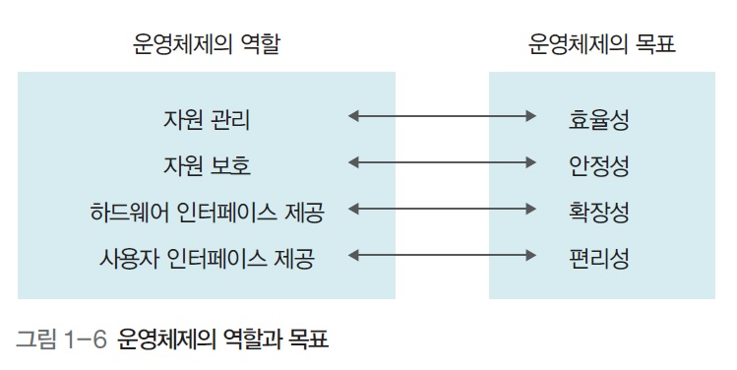
2. 운영체제의 역할 및 목표
운영체제의 목표
효율성
자원을 효율적으로 관리하는 것
같은 자원을 사용하여 더 많은 작업량을 처리하거나, 같은 작업량을 처리하는 데 보다 적은 자원을 사용하는 것
안정성
작업을 안정적으로 처리하는 것
사용자와 응용 프로그램의 안전 문제와 하드웨어적인 보안 문제 처리
시스템에 문제가 발생했을 때 이전으로 복구하는 결함 포용 기능 수행
확장성
다양한 시스템 자원을 컴퓨터에 추가하거나 제거하기 편리한 것
편리성
사용자가 편리하게 작업할 수 있는 환경을 제공하는 것

Slide 7
2. 운영체제의 역할 및 목표
운영체제의 성능평가 기준
처리능력
(Throughput)
일정 시간 내에 시스템이 처리하는 일의 양
반환시간
(Turn Around Time)
시스템에 작업을 의뢰한 시간부터 처리가 완료될 때까지 걸린 시간
사용 가능도
(Avalialility)
시스템의 자원을 사용할 필요가 있을 때 즉시 사용 가능한 정도
신뢰도
(Reliability)
시스템이 주어진 문제를 정확하게 해결하는 정도
처리량이 극대화되어야 함
반환 시간이 최소화 되어야 함
처리량이 많아도 오류량이 많으면 안됨

Slide 8
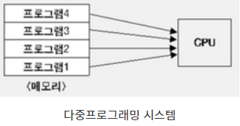
3. 운영체제의 운용 기법 및 발달과정
일괄처리 시스템(Batch Processing)
- 초기의 컴퓨터 시스템(초기의 컴퓨터는 통신망으로 서로 연결하여 처리할 수 없어 자료가 생기는 즉시 처리 어려움)
- 일정량/일정 기간 동안 데이터를 모아서 한꺼번에 처리
프로그램 실행 중간에 사용자가 데이터를 입력하거나 수정하는 것이 불가능한 시스템
컴퓨터 시스템을 중단 없어 컴퓨터의 처리를 효율적으로 사용할 수 있음
급여 계산, 지불 계산, 연말 결산 등의 업무에 사용
다중프로그래밍 시스템(Multiprogramming)
하나의 CPU로 여러 작업을 동시에 실행하는 기술(처리량의 극대화)
한 번에 하나의 작업만 가능한 일괄 작업 시스템에 비해 효율성이 뛰어남
하나의 주기억 장치에 두 개 이상의 프로그램을 기억시켜 놓고 처리
어떤 프로그램을 수행하다 입출력이 발생하면 해당 입출력이 처리되는 동안 CPU가 다른 프로그램을 수행함
어떤 프로그램을 선택할지는 ‘스케줄링＇을 통해 결정

Slide 9
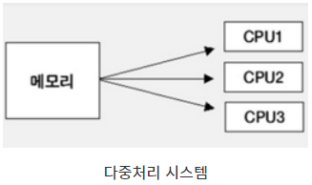
3. 운영체제의 운용 기법 및 발달과정
시분할 시스템(Time Sharing System)
- 여러 명의 사용자가 사용하는 시스템에서 컴퓨터가 사용자들의 프로그램을 번갈아 가며 처리해 줌
일정 시간 단위(time slice)로 CPU를 한 사용자에서 다음 사용자로 신속하게 전환 해 줌
같은 시점에 여러 개의 작업을 할 수 없음
실제로 자신만이 컴퓨터를 사용하고 있는 것처럼 사용할 수 있음
- 라운드 로빈(Round Robin)방식(하나의 작업에 할당된 시간을 Time Slice라고 함)
- 다중 프로그래밍 방식과 결합하여 모든 작업이 동시에 처리되는 것처럼 보임(대화식 처리 가능)
다중처리 시스템(MultiProcessing)
- 여러 개의 CPU와 하나의 주기억 장치를 이용하여 여러 개의 프로그램을 동시에 처리
하나의 CPU가 고장나도 다른 CPU를 이용하여 업무 처리
여러 CPU는 하나의 메모리를 공유하며 단일 운영체제로 관리 됨

Slide 10
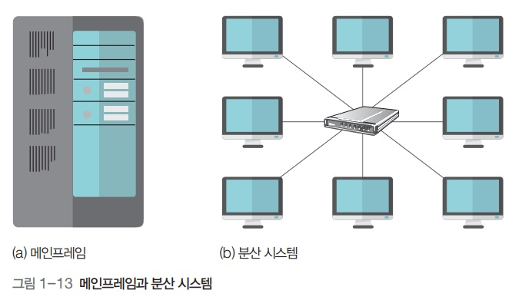
3. 운영체제의 운용 기법 및 발달과정
실시간 처리(Real Time Processing)
- 데이터 처리 요구가 있는 즉시 처리
- 정해진 시간에 반드시 수행되어야 하는 작업에 적합
- 우주 왕복선, 레이더 추적기, 비행기 제어 시스템, 교통제어, 은행의 온라인 업무 등
실행 결과를 즉시 받아 볼 수 있어 응답 시간이 짧음
다중모드 처리(Multi-Mode Processing)
일괄처리, 시분할 시스템, 다중 처리 시스템, 실시간 처리 시스템을 한 시스템에서 모두 제공하는 방식
분산처리 시스템(Distributed System)
- 각 컴퓨터 시스템은 독립적인 CPU와 메모리를 사용
- 하나의 작업을 여러 개의 컴퓨터 시스템이 공동으로 작업할 수 있음
- 통신 회선을 통하여 각 시스템에서 처리된 작업들을 모아 중앙 컴퓨터에서 처리
- 클라이언트/서버 운영체제임

Slide 11
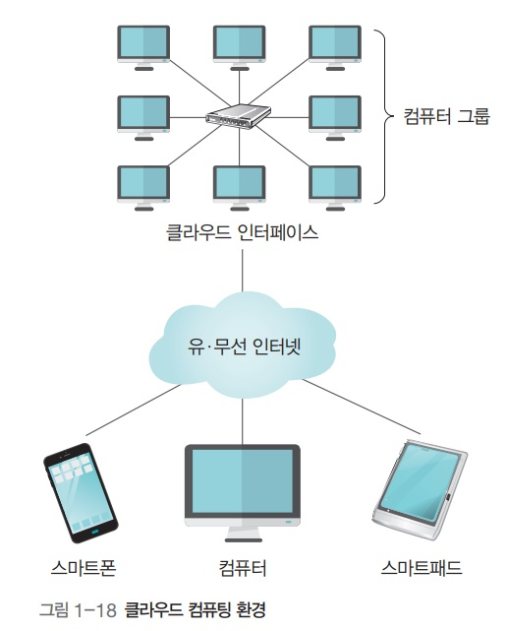
3. 운영체제의 운용 기법 및 발달과정
클라우드 컴퓨팅(Cloud computing)
언제 어디서나 응용 프로그램과 데이터를 자유롭게 사용할 수 있는 컴퓨팅 환경
PC, 핸드폰, 스마트 기기 등을 통하여 인터넷에 접속하고 다양한 작업을 수행
기기들 사이에 데이터 이동이 자유로움
하드웨어를 포함한 시스템이 구름에 가려진 것처럼 사용자에게 보이지 않는
컴퓨팅 환경이라는 의미
사물 인터넷(Internet of Things : IoT)
사물에 센서와 통신 기능을 내장하여 인터넷에 연결하는 기술
인터넷으로 연결된 사물들이 데이터를 주고 받아 스스로 분석하고 학습한 정보를 사용자에게 제공

Slide 12
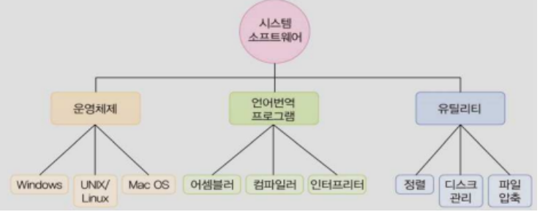
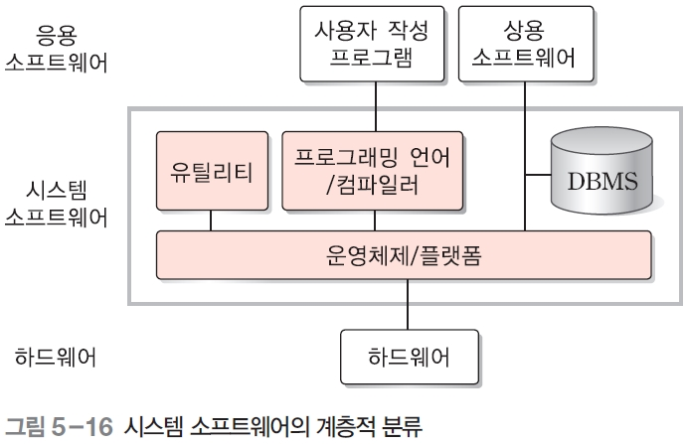
4. 시스템 소프트웨어
시스템 소프트웨어 정의
시스템 소프트웨어의 계층적 분류
컴퓨터 시스템을 효율적으로 운영하고 사용하기 위해 도와주는 소프트웨어
컴퓨터 시스템의 개별 하드웨어 요소를 직접 제어∙통합∙관리하는 가장 중요한 기능을 수행
- 응용프로그램들을 지원하기 위해 개발된 SW로 시스템 전체를 작동시키는 프로그램
(ex) 운영체제, 언어번역프로그램(컴파일러/어셈블러), 링커, 로더, 유틸리티 등
- 사용자보다 H/W 위주의 S/W

Slide 13
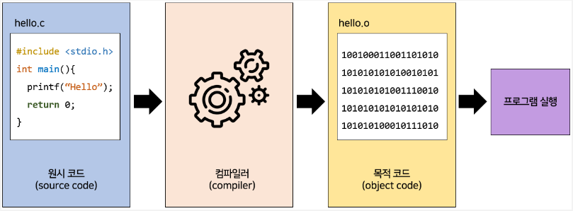
4. 시스템 소프트웨어_어셈블러와 컴파일러/인터프리터
어셈블러(Assembler)
어셈블리어 : 사용자가 이해하기 어려운 기계어 대신 명령 기능을 쉽게 기호로 코드화한 저급언어
인간이 이해하기 쉽도록 기계어와 거의 일대일로 대응하는 기호로 번역하는 프로그램
컴파일러(Compiler)
고급언어로 작성된 프로그램 전체를 목적프로그램으로 번역하는 프로그램
프로그램 전부를 실행하기 전에 한꺼번에 번역(번역 시간이 오래 걸림)
한번 번역 후 다시 번역하지 않으므로 실행 속도 빠름
FORTRAN, COBOL, PASCAL, C, C++등
어셈블리어
번역프로그램
(어셈블러)
기계어

Slide 14
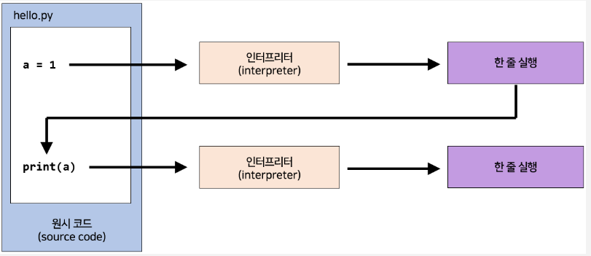
4. 시스템 소프트웨어_어셈블러와 컴파일러/인터프리터
인터프리터(interpreter)
고급언어로 작성된 프로그램을 한 줄 단위로 받아들여 번역 후 즉시 실행 시키는 프로그램
줄 단위로 번역/실행 되므로 시분할 시스템에 유용
번역 속도는 빠르지만 프로그램 실행시 매번 번역해야 하므로 실행 속도 느림
BASIC, LISP, APL, SNOBOL 등

Slide 15
4. 시스템 소프트웨어_링커와 로더
링커(Linker)
언어 번역 프로그램이 생성한 목적 프로그램들과 라이브러리 파일들을 모아 하나의 통합된 실행 파일로 만들어 주는 소프트웨어
실행 가능한 로드 모듈을 만드는 시스템 소프트웨어이며 연결 편집기라고도 함.
로더(Loader)
프로그램을 실행하기 위해 보조기억장치로부터 주기억장치(RAM)에 로딩 함으로써 CPU가 실행파일을 실행하도록 도와 줌.
로더의 기능
할당(Allocation)
목적 프로그램이 실행될 주기억장치 공간을 확보하는 기능
연결(Linking)
부 프로그램 호출시 그 부 프로그램이 할당된 기억장소의 시작주소를 호출한 부분에 등록하여 연결하는 기능
재배치(Relocation)
보조기억장치에 저장된 프로그램이 사용하는 각 주소들을 할당된 기억장소의 실제 주소로 배치시키는 기능
적재(Loading)
실행 프로그램을 할당된 기억공간에 실제로 옮기는 기능
프로그램 전체를 주기억 장치에 한번에 적재 또는 필요한 일부분만 차례대로 적재
실행 프로그램을 실행시키기 위해 기억장치 내에 옮겨 놓을 공간을 확보하는 기능

Slide 16
4. 시스템 소프트웨어_링커와 로더
로더의 종류
Compile And Go
별도의 로더 없이 번역 프로그램(어셈블러,컴파일러)과 로더가 하나로 구성
연결기능은 수행하지 않음
절대로더
(Absoulte Loader)
목적 프로그램을 기억장소에 적재시키는 기능한 수행하는 로더
직접 연결 로더
(Direct Linking Loader)
일반적인 기능의 로더
재배치 로더, 상대 로더라고도 함
동적 적재 로더
(Dynamic Loding Loader)
할당, 재배치, 적재 작업을 모두 언어 번역 프로그램이 담당
할당 및 연결 작업은 프로그래머가 직접 지정
실행 시 필요한 일부분만을 적재하는 것
나머지 부분은 보조기억장치에 저장해두는 것(호출 시 적재, Load-On-Call)
프로그램 크기가 주기억장치의 크기보다 큰 경우 유리한 방법)

Slide 17
5. 프로세스와 프로세스 상태전이
프로그램과 프로세스의 차이
프로그램
저장장치에 저장되어 있는 정적인 상태
어떤 데이터를 사용하여 어떤 작업을 할지 그 절차를 적어 놓은 것
프로세스
실행을 위해 메모리에 올라온 동적인 상태
프로그램이 실행되는 프로세스가 됨
하나의 작업 단위
프로세서의 정의
- 주기억 장치에 상주된 프로그램이 CPU에 의해 처리되는 상태를 프로세스라 함
- 프로세서(CPU)에 의해 처리되는 사용자 프로그램, 시스템 프로그램 등 실행중인 프로그램을 의미
- 운영체제가 관리하는 최소 단위의 작업(프로그램)
- PCB(Process Control Block)를 가진 프로그램

Slide 18
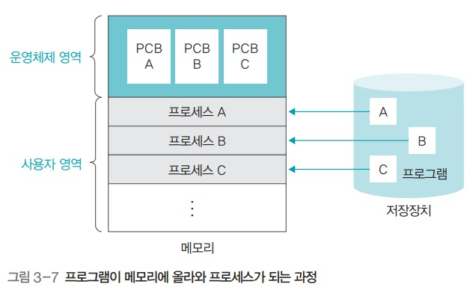
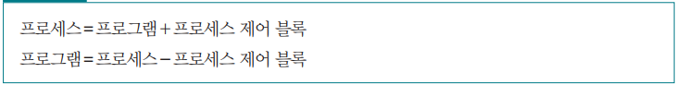
5. 프로세스와 프로세스 상태전이
프로세스 제어블록(PCB)
운영체제가 해당 프로세스를 위해 관리하는 자료 구조
프로세스를 처리하는데 필요한 다양한 정보가 들어 있음
프로세스와 프로그램의 관계
프로그램이 프로세스가 되려면 메모리에 올라오는 것과 동시에 프로세스 제어 블록이 생성되어야 함
프로그램이 프로세스가 된다는 것은 운영체제로부터 프로세스 제어 블록을 얻는다는 뜻
프로세스가 종료된다는 것은 해당 프로세스 제어 블록이 폐기된다는 뜻
프로세스 제어블럭은 프로세스가 생성됨과 동시에 운영체제 영역에 만들어짐
프로세스가 종료되면 메모리에서 삭제되고 프로세스 제어 블록도 폐기 됨

Slide 19
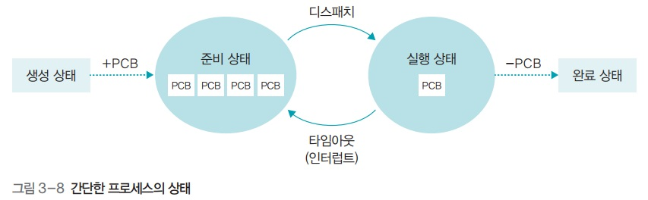
5. 프로세스와 프로세스 상태전이
프로세스의 4가지 상태
생성 상태 : 프로세스가 메모리에 올라와 실행 준비를 완료한 상태
준비 상태 : 생성된 프로세스가 CPU를 얻을 때까지 기다리는 상태(CPU스케줄러가 담당)
실행 상태 : 준비 상태에 있는 프로세스 중 하나가 CPU를 얻어 실제 작업을 수행하는 상태
일정시간 동안 CPU를 사용, 주어진 시간을 다 사용한 후에는 다시 준비상태
완료 상태 : 실행 상태의 프로세스가 주어진 시간 동안 작업을 마치면 진입하는 상태
프로세스 제어 블록이 사라진 상태

Slide 20
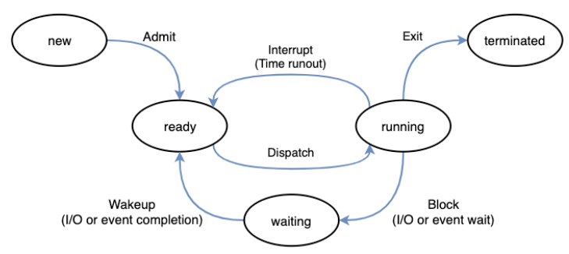
5. 프로세스와 프로세스 상태전이
프로세서 상태 전이
프로세스가 시스템 내에 존재하는 동안 프로세스의 상태가 변하는 것
문맥교환이란?
CPU를 할당 받아 처리를 진행 중인 프로세스가
나가고 새로운 프로세스를 받아들이는 작업
- 프로세스가 준비->실행, 실행->준비, 실행->대기 상태로 바뀔 때 발생

Slide 21
5. 프로세스와 프로세스 상태전이
프로세스 상태
상태 | 설명
생성 (Created) | 프로세스 최초 상태로, 주기억장치에 적재되지 않고 보조기억장치에 저장되어 있는 실행 파일 상태
준비 (Ready) | 프로세스가 CPU를 할당 받기 위해 기다리고 있는 상태 프로세스 상태 리스트 중 준비 리스트에 들어 감 프로세스가 우선순위에 의해 정렬됨
실행 (Running) | 준비 상태에 있는 프로세스가 CPU를 할당 받아 실행중인 상태 프로세스가 CPU를 차지하고 있는 상태 명령어들이 실행되고 있는 상태 프로세스 수행 완료 전 주어진 할당 시간이 종료되면 프로세스는 준비 상태로 전이됨 실행중인 프로세스에 입출력 처리가 필요하면 실행중인 프로세스는 대기 상태로 전이됨
대기 (Waiting) | 프로세스가 CPU를 할당 받아 실행되다가 입출력 동작의 완료 등 사건 발생을 기다리는 상태 처리 속도가 느린 I/O작업중인 상태
종료 (Exit) | 프로세스 실행이 완료되어 자원을 반납한 상태 프로세서의 실행이 끝나고 프로세스 할당이 해제된 상태

Slide 22
5. 프로세스와 프로세스 상태전이
프로세서 상태 변화
디스패치(Dispatch)
준비 상태에 있는 여러 프로세스 중 프로세스를 선정하여 CPU를 할당 받아 실행 상태로 전이되는 과정
Wake Up
대기 상태에 있던 프로세스가 기다리던 어떤 사건의 발생(예 : 입출력 작업)이 완료되어 프로세스가 대기 상태에서 준비 상태로 전이되는 과정
할당 시간 종료(Time Run Out)
- 할당된 시간만큼 CPU를 사용하고 준비 상태로 변하는 시점

Slide 23
6. 스레드
스레드(Thread)의 정의
프로세스와 스레드의 차이
프로세스끼리는 약하게 연결되어 있는 반면 스레드끼리는 강하게 연결되어 있음
프로세스는 자신만의 고유 공간을 할당 받아 사용
스레드는 같은 프로세스 안의 다른 스레드들과 자원을 공유하며 사용
CPU 스케줄러가 CPU에 전달하는 일 하나
프로세스 내 작업단위로 프로세스 안에 스레드 개념이 포함됨
작은 단위의 일이 모여 하나의 작업(task) 단위가 됨 (집 짓기는 프로세스, 토지 구입, 설계, 토목공사 인테리어는 스레드)
- CPU가 처리하는 작업의 단위는 프로세스로부터 전달받은 스레드
운영체제 입장에서의 작업 단위는 프로세스
CPU 입장에서의 작업 단위는 스레드
모든 프로세스는 한 개 이상의 스레드를 가지고 두개 이상의 스레드를 사용하는 경우는 멀티스레드라 함

Slide 24
6. 스레드
멀티태스크
다수의 작업을 동시에 처리하는 것
운영체제가 CPU에 작업을 줄 때 여러 스레드에 시간을 잘게 나누어 배분하는 기법 (여러 흐름이 동시에 진행되는 것처럼 처리)
여러 개의 프로세스로 구성되어 코드 영역과 데이터 영역의 중복이 발생해 메모리 낭비를 발생
멀티스레드
하나의 프로세스에 여러 개의 스레드(작업)가 동시에 수행되는 것 (스레드간 통신)
프로세스 내 작업을 여러 개의 스레드로 분할함으로써 작업의 부담을 줄이는 프로세스 운영 기법
싱글스레드
한 프로세스가 하나의 스레드를 이용하여 한 번에 한 작업만 수행하는 것은 싱글 스레드(Single thread)

Slide 25
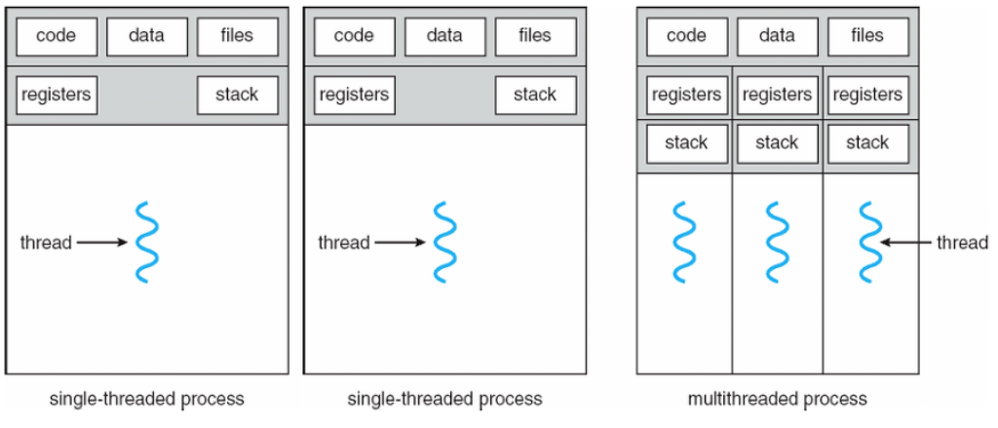
6. 스레드
멀티 스레드의 장점
한 스레드가 입출력으로 인해 작업이 진행되지 않더라도 다른 스레드가 작업을 계속하므로 응답성 향상
프로세스가 가진 자원공유
여러 개의 프로세스를 생성하는 것과 달리 불필요한 자원의 중복을 막음으로써 시스템의 효율성 향상
멀티 스레드의 단점
모든 자원을 공유하기 때문에 한 스레드에 문제가 생기면 전체 프로세스에 영향을 미칠 수 있음

Slide 26
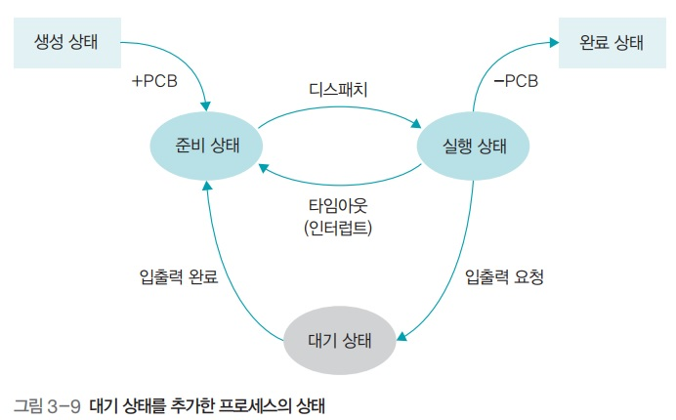
7. 프로세스 스케줄링
프로세스의 상태 변화
생성 – 준비 – 실행 – 대기
프로세스(CPU) 스케줄러에 의해 모든 프로세스 상태가 관리됨

Slide 27
7. 프로세스 스케줄링
프로세스 스케줄링이란?
현존하는 운영체제는 다중프로그래밍 시스템에서는 여러 개의 프로세스가 시스템 내 존재
여러 개의 프로세스가 시스템에 존재하지만 프로세스를 처리할 CPU는 한대 뿐
자원을 할당 할 프로세스를 선택해야 함 =>스케줄링(Scheduling)
CPU나 자원을 효율적으로 사용하기 위한 정책
프로세스 스케줄링의 목표는 무엇일까?
모든 프로세스가 공유 자원을 골고루 배분 받고 공평성을 유지하며 안정적으로 작동해야 함
중요도에 따라 우선순위가 배정되어야 하며, 확장성을 고려해 갑작스런 변화에 대응함으로써 전체적인 시스템의 성능을 높여야 함.

Slide 28
7. 프로세스 스케줄링
프로세스 스케줄링의 목적
공평성 | 모든 프로세스가 자원을 공평하게 배정받아야 함. 자원 배정 과정에서 특정 프로세스가 배제되어서는 안 됨 어떤 프로세스도 무한 대기 상태가 되지 않아야 함
효율성 | 시스템 자원이 유휴 시간 없이 사용되도록 스케줄링을 해야 함. 유휴 자원을 사용하려는 프로세스에는 우선권을 주어야 함
안정성 | 우선순위를 사용하여 중요 프로세스가 먼저 작동하도록 배정함 시스템 자원을 점유하거나 파괴하려는 프로세스로부터 자원을 보호해야 함
확장성 | 프로세스가 증가해도 시스템이 안정적으로 작동하도록 조치해야 함 시스템 자원이 늘어나는 경우 이 혜택이 시스템에 반영되게 해야 함
반응 시간 보장 | 응답이 없는 경우 사용자는 시스템이 멈춘 것으로 가정하기 때문에 시스템은 적절한 시간 안에 프로세스의 요구에 반응해야 함
무한 연기 방지 | 특정 프로세스의 작업이 무한히 연기되어서는 안 됨 - 대책 : 에이징(aging)방법

Slide 29
7. 프로세스 스케줄링
선점형 스케줄링
운영체제가 필요하다고 판단하면 실행 상태에 있는 프로세스의 작업을 중단시키고 새로운 작업을 시작할 수 있는 방식
하나의 프로세스가 CPU를 독점할 수 없기 때문에 빠른 응답 시간을 요구하는 대화형 시스템이나 시분할 시스템에 적합
높은 우선 순위를 가진 프로세스들이 빠른 처리를 요구하는 시스템에서 유용 함
문맥 교환으로 인한 오버헤드를 초래할 수 있음
비선점형 스케줄링
어떤 프로세스가 실행 상태에 들어가 CPU를 사용하면 그 프로세스가 종료되거나 자발적으로 대기 상태에 들어가기 전까지는 계속 실행되는 방식
선점형 스케줄링보다 스케줄러의 작업량이 적고 문맥 교환에 의한 낭비도 적음
CPU 사용 시간이 긴 프로세스 때문에 CPU 사용 시간이 짧은 여러 프로세스가 오랫동안 기다리게 되어 전체 시스템의 처리율이 떨어짐
과거의 일괄 작업 시스템에서 사용하던 방식

Slide 30
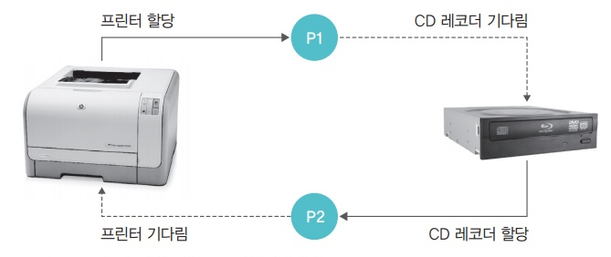
8. 교착상태
교착상태 정의
교착 상태는 다른 프로세스와 공유할 수 없는 자원을 사용할 때 발생
- 2개 이상의 프로세스가 공유 자원을 사용하기 위해 다른 프로세스의 작업이 끝나기만 기다리며 작업을 더 이상 진행하지 못하는 상태
대기
프로세스 A
점유
프린터
파일
프로세스 B
점유
대기

Slide 31
8. 교착상태
교착상태 필요조건
다음 4가지 조건이 모두 발생해야만 교착상태 발생
4가지 중 단 한가지라도 만족하지 않으면 교착상태가 발생하지 않음
상호 배제(mutual exclusion) | 한 프로세스가 사용하는 자원은 다른 프로세스와 공유할 수 없는 배타적인 자원이어야 함
비선점(non-preemptive) | 한 프로세스가 사용 중인 자원은 중간에 다른 프로세스가 빼앗을 수 없는 비선점 자원이어야 함
점유와 대기(hold and wait) | 프로세스가 어떤 자원을 할당 받은 상태에서 다른 자원을 기다리는 상태여야 함
원형 대기(circular wait) | 점유와 대기를 하는 프로세스 간의 관계가 원을 이루어야 함

Slide 32
8. 교착상태
교착상태 해결방안
교착 상태 예방(prevention)
교착 상태를 유발하는 네 가지 조건이 일어나지 않도록 제약을 가하는 방법으로 실효성이 적음
상호배재 제거 : 모든 자원의 공유를 허용(현실적으로 불가능)
비선점 제거 : 모든 자원의 선점을 허용, 프로세스가 할당 받을 수 없는 자원을 요청할 때, 가지고 있던 모든 자원을 반납하고 작업 취소(비현실적)
점유와 대기 제거 : 필요한 자원을 한 번에 모두 할당(자원 낭비 발생)
원형 대기 제거 : 자원들에게 순서를 부여, 프로세스는 순서의 증가 방향으로만 자원을 요청할 수 있음(자원 낭비 발생)
교착 상태 회피(avoidance)
교착상태가 발생하지 않도록 자원 할당량을 조절하여 교착 상태를 회피하는 방식
교착 상태가 발생하지 않는 범위 내에서만 자원을 할당하고, 교착 상태가 발생하는 범위에 있으면 프로세스를 대기시킴
할당되는 자원의 수를 조절하여 교착 상태를 피함

Slide 33
8. 교착상태
교착상태 해결방안
교착 상태 검출(detection)
가장 현실적인 교착상태 해결방안
교착 상태 검출은 어떤 제약을 가하지 않고 교착 상태가 발생하는지 살펴보는 방식으로 만약 교착 상태가 발생하면 교착 상태 회복 단계가 진행됨
교착상태 회복(recovery)
교착상태를 일으킨 프로세스를 종료하거나 교착상태의 프로세스에 할당된 자원을 선점하여 프로세스나 자원을 회복하는 것
❶ 교착 상태를 일으킨 모든 프로세스를 동시에 종료
❷ 교착 상태를 일으킨 프로세스 중 하나를 골라 순서대로 종료

Slide 34
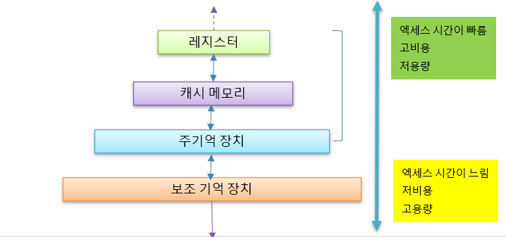
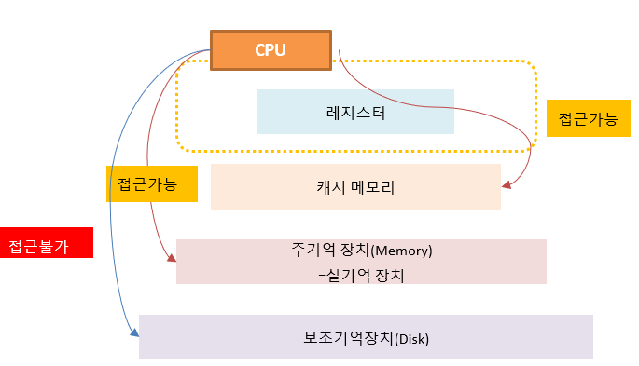
9. 기억장치 계층 구조
계층구조

Slide 35
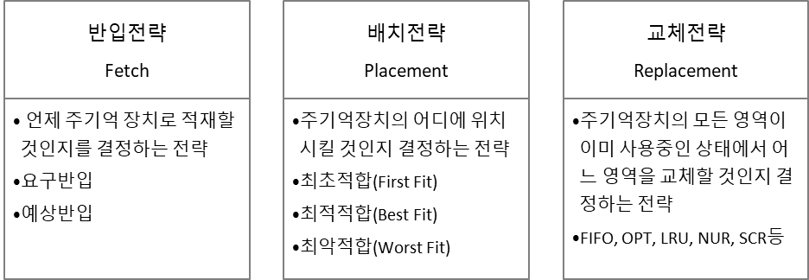
9. 기억장치 관리 전략
기억장치 관리 전략의 정의
보조기억장치의 프로그램을 주기억장치에 적재 시키는 시기, 적재 위치 등을 지정하는 것
한정된 주기억장치의 공간을 효율적으로 사용하기 위한 것

Slide 36
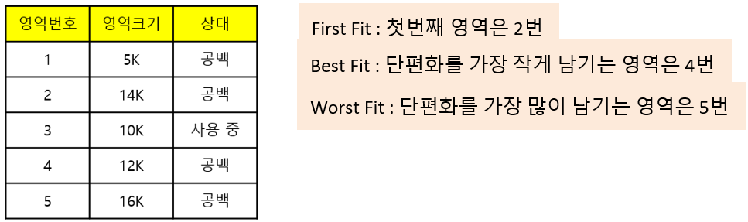
9. 기억장치 관리 전략
단편화의 정의
프로그램들의 크기와 주기억장치의 크기가 다름으로 발생하는 현상
사용되지 않고 남는 기억장치의 빈 공간 조각
단편화 해결방법
내부 단편화
정해진 크기에 프로그램을 할당하고 남은 기억 공간
외부 단편화
정해진 크기는 아니지만, 프로그램의 크기가 커서 기억할 수 없게 된 공간
사용되지 못한 공간
통합
Coalescing
인접한 공백(기억공간)들을 더 큰 하나의 공백으로 만드는 과정
집약
Compaction
서로 떨어져 있는 여러 개의 낭비 공간을 모아서 하나의 큰 공간을 만드는 과정(디스크 조각모음)

Slide 37
10. UNIX 시스템
UNIX 시스템 특징
시분할 시스템을 위해 설계된 대화식 운영체제
사용자에게 명령어를 입력받기 위해 쉘 화면에 명령어 기술
대부분 코드가 C언어로 기술되어 있음
소스를 누구나 볼 수 있도록 공개된 개방형 시스템
다중 사용자, 다중 작업을 지원 함
이식성이 좋음(PC에서 부터 슈퍼 컴퓨터까지 하드웨어의 종류에 상관없이 운영됨)
계층적의 파일 시스템(트리구조)
다양한 유틸리티 프로그램들이 존재 함
파일 생성 및 삭제 기능, 보호 기능을 가지고 있음
파일 소유자, 그룹 및 그 외 다른 사람들로부터 사용자를 구분하여 파일을 보호

Slide 38
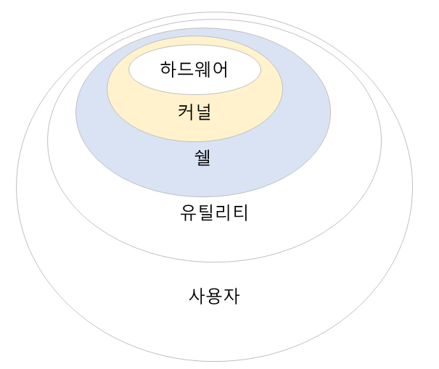
10. UNIX 시스템
UNIX 시스템 구성
커널
- UNIX의 가장 핵심적인 부분
- 컴퓨터가 부팅될 때 주기억장치에 적재된 후 상주하면서 실행됨
- 하드웨어를 보호하고 응용 프로그램에게 다양한 서비스를 제공
프로세스 관리, 기억장치 관리, 파일 관리, 입출력 관리등을 수행함
쉘(Shell)
- 사용자의 명령어를 인식하여 프로그램을 호출하고 명령을 수행하는 명령어 해석기
시스템과 사용자간의 인터페이스를 담당
유틸리티(Utility)
- 일반 사용자가 작성한 응용 프로그램을 처리하는데 사용
- 운영체제가 지원하는 사용자 프로그램을 말함(문서편집기, 데이터베이스 관리, 컴파일러, 네트워크 응용프로그램)

Slide 39
11. 분산처리 시스템
분산처리 시스템의 특징
- 하나의 대형 컴퓨터에서 수행하던 일들을 지역적으로 분산된 여러 개의 소형 컴퓨터에 분담시켜 수행함
- 독립적인 처리 능력을 가진 컴퓨터 시스템을 통신망으로 연결한 시스템
원격에 있는 자원을 마치 지역 자원인 것처럼 쉽게 접근하여 사용할 수 있은 방식
분산 운영체제의 목적
자원 공유
각 시스템이 통신망을 통해 연결되어 있으므로 유용한 자원을 공유하여 사용할 수 있다.
연산 속도 향상
하나의 일을 여러 시스템에 분산시켜 처리함으로써 연산 속도가 향상된다.
신뢰도 향상
여러 시스템 중 하나의 시스템에 오류가 발생하더라도 다른 시스템은 계속 일을 처리할 수 있으므로 신뢰도가 향상된다.
컴퓨터 통신
지리적으로 떨어진 시스템에 통신망을 두어 정보를 교환할 수 있다.

Slide 40
11. 분산처리 시스템
분산처리 시스템의 장단점
장점
- CPU의 과부화를 줄일 수 있다(처리 능력 한계 극복)
- 여러 사용자들이 데이터를 공유할 수 있다.
- 제한된 장치를 여러 지역의 사용자가 공유할 수 있다.
- 업무량 증가에 따라 시스템의 점진적인 확장이 용이하다.
하나의 일을 여러 시스템이 처리함으로써 연산속도, 신뢰도,사용가능도가 향상되고 결함 허용이 가능하다.
단점
- 중앙 집중형 시스템에 비해 소프트웨어 개발이 어렵다.
- 중앙 집중형 시스템에 비해 보안 정책이 복잡해진다.
- 에러 발생시 원인 파악이 어렵다.

Slide 41
Chap2. 컴퓨터 구조
컴퓨터 시스템의 구성
컴퓨터 시스템의 역사 및 분류
컴퓨터의 분류
데이터 표현
진법변환
정수표현
데이터 코드 표현
중앙처리장치
명령어 사이클
기억장치

Slide 42
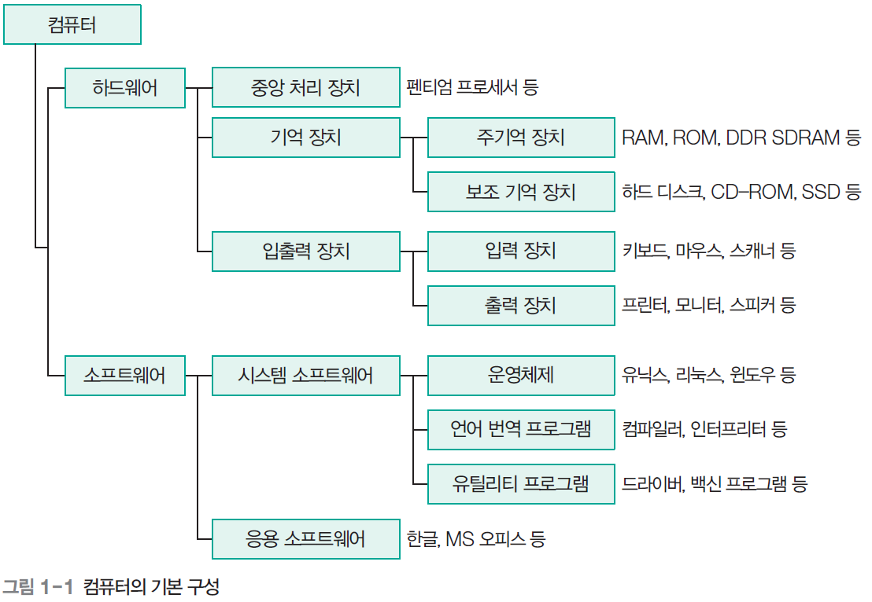
1. 컴퓨터 시스템의 구성
컴퓨터 시스템의 기본 구성
하드웨어 : 컴퓨터에서 각종 정보를 입력하여 처리하고 저장하는 동작이 실제 일어나게 해주는 물리적인 실체
소프트웨어 : 컴퓨터를 작동시키거나 이용하기 위한 프로그램과 기술을 모두 가리키는 명령(command)들의 집합
(프로그램)

Slide 43
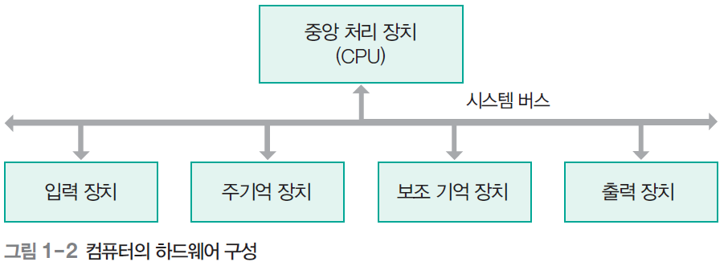
1. 컴퓨터 시스템의 구성
하드웨어
중앙 처리 장치, 주기억 장치, 보조 기억 장치, 입력 장치, 출력 장치, 시스템 버스
컴퓨터의 기능을 수행하기 위해 각 구성 요소들은 시스템 버스를 통해 상호 연결되어 있음

Slide 44
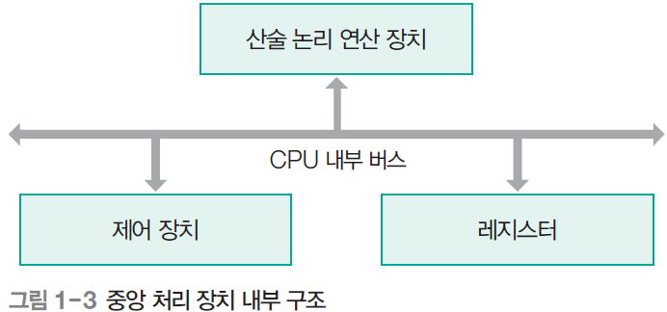
1. 컴퓨터 시스템의 구성
중앙 처리 장치(Central Processing Unit, CPU)
컴퓨터의 핵심 기능인 프로그램 실행과 데이터 처리를 담당
중앙 처리 장치를 프로세서(processor) 또는 마이크로프로세서(microprocessor)라고도 부름
중앙 처리 장치의 구성 요소
산술 논리 연산 장치(Arithmetic and Logic Unit, ALU)
산술 연산, 논리 연산, 보수 연산, 시프트 연산수행
제어 장치(Control Unit, CU)
프로그램의 명령어를 해독하여 명령어 실행에 필요한 제어 신호를 발생시키고 컴퓨터의 모든 장치를 제어
레지스터(register)
중앙 처리 장치 내부에 있는 데이터를 일시적으로 보관하는 임시기억 장치로, 프로그램 실행 중에 사용되며 고속으로 액세스 할 수 있음

Slide 45
1. 컴퓨터 시스템의 구성
기억장치
주기억 장치
반도체 칩으로 구성되어 고속으로 액세스가 가능
프로그램 실행 중에 일시적으로만 사용되는 휘발성 메모리
보조 기억 장치
하드 디스크나 SSD, CD-ROM 같은 비휘발성 메모리
저장 밀도가 높고 저가이지만 속도가 느림
중앙 처리 장치에 당장 필요하지 않은 많은 양의 데이터나 프로그램을 저장하는 장치
입출력장치
입력 장치(input device)
데이터를 전자적인 2진 형태로 변환하여 컴퓨터 내부로 전달(키보드, 마우스 등)
출력 장치(output device)
중앙 처리 장치가 처리한 전자적인 형태의 데이터를 사람이 이해할 수 있는 데이터로 변환하여 출력
LCD 모니터, 프린터, 스피커가 있음

Slide 46
1. 컴퓨터 시스템의 구성
시스템 버스
중앙 처리 장치와 기억 장치 및 입출력 장치 사이에 정보를 교환하는 통로
컴퓨터 시스템의 구성 요소들을 상호 연결해 주는 중심 통로
주소 버스, 데이터 버스, 제어 버스가 있음
주소 버스 (address bus) | 기억 장치나 입출력 장치를 지정하는 주소 정보를 전송하는 신호 선들의 집합 주소는 중앙 처리 장치에서 발생되어 기억장치와 입출력 장치로 보내지는 정보 단방향 전송
데이터 버스 (data bus) | 기억 장치나 입출력 장치 사이에 데이터를 전송하기 위한 신호선들의 집합. 데이터선의 수는 중앙 처리 장치가 한 번에 전송할 수 있는 데이터 비트의 수를 결정 데이터를 읽기 / 쓰기 동작 모두를 지원해야 하므로 양방향 전송
제어 버스 (control bus) | 중앙 처리 장치가 시스템 내의 각종 요소의 동작을 제어하는 데 필요한 신호선들의 집합 기억 장치 읽기와 쓰기 신호(memory read/write), 입출력 장치 읽기와 쓰기 신호(I/O read/write) 등이 있음 단방향

Slide 47
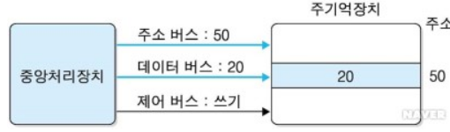
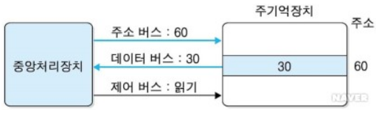
1. 컴퓨터 시스템의 구성
CPU와 메모리간의 시스템 버스의 동작형태 예
주기억장치 주소 50에 데이터 20을 쓰기
주소 버스에 50을, 데이터 버스에 20을 전송, 제어 버스에 쓰기 제어 신호를 보냄
주기억장치 주소 60의 데이터를 읽기
주소 버스에 60을 전송하고, 제어 버스에 읽기 제어 신호를 보냄.

Slide 48
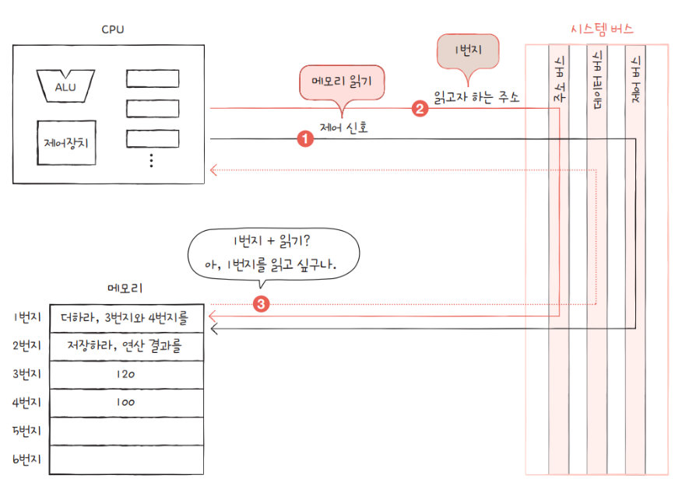
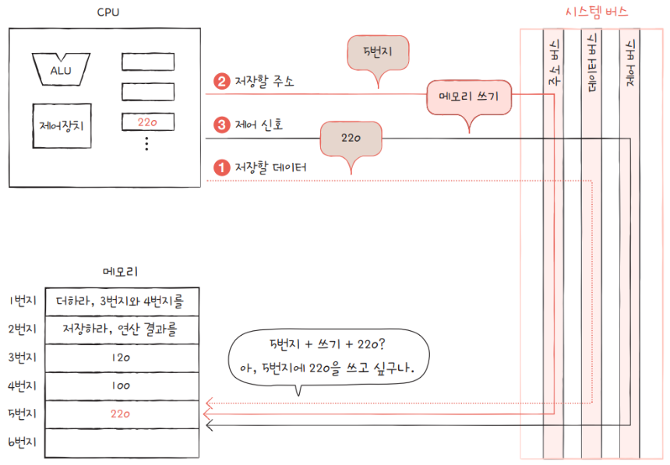
1. 컴퓨터 시스템의 구성
CPU와 메모리간의 시스템 버스의 동작형태 예

Slide 49
1. 컴퓨터 시스템의 구성
소프트웨어
시스템 소프트웨어
하드웨어를 관리하고 응용 소프트웨어를 실행하는데 필요한 프로그램
운영체제, 언어번역 프로그램, 링커, 로더, 유틸리티 프로그램(장치 드라이버, 백신 프로그램 등)등이 속함
응용 소프트웨어
컴퓨터 시스템을 일반 사용자들이 특정한 용도에 활용하기 위해 만든 프로그램
사무용(한글, MS-Office), 그래픽용(포토샵, 일러스트레이터), 통신 및 네트워크용(크롬, 카카오톡)

Slide 50
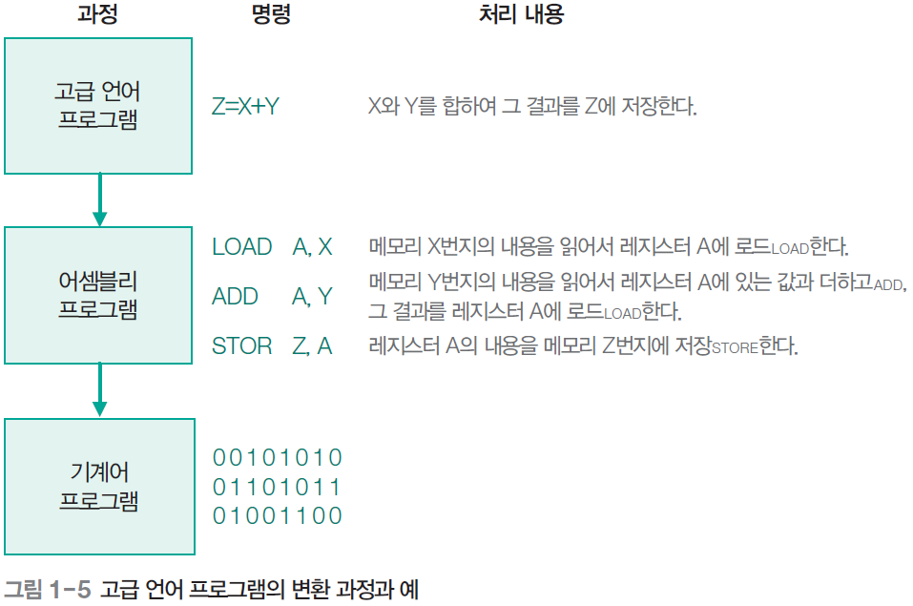
1. 컴퓨터 시스템의 구성
프로그램 처리과정
프로그램의 정의
고급언어로 작성한 프로그램 => 컴파일러를 이용해 컴퓨터가 알아들을 수 있는 언어(기계어)로 번역해야 함
어떤 결과를 얻기 위해 컴퓨터가 받아들일 수 있는 형태의 명령어를 나열하여 구성한 문장
고급언어(C, C++등)로 작성
사람들이 이해하기 쉽지만 컴퓨터는 이해할 수 없음
고급언어 | 인간이 이해하기 쉬운 프로그래밍 언어 C, C++, 자바, 파이썬
저급언어 | 기계어나 어셈블리어를 말함
니모닉(mnemonic)
LOAD, ADD, STOR
어셈블러에 의해 기계어로 번역됨

Slide 51
2. 컴퓨터 시스템의 역사
컴퓨터 발전과정
초기의 계산 도구
계산을 하는 도구로서 가장 간단한 것은 주판(기원전 약 3000년 전 고대 메소포타미아 인들이 가장 먼저 사용했다고 추정됨)
주판을 제외하면 17세기에 이르도록 계산을 위한 특별한 도구가 없었음.
기계식 계산기
톱니바퀴를 이용한 수동 계산기 : 기어로 연결된 바퀴판들로 덧셈과 뺄셈 수행(1642년 파스칼)
라이프니츠 계산기 : 1671년 독일의 라이프니츠는 이를 개량하여 곱셈과 나눗셈도 가능한 계산기를 발명.
차분 기관(difference engine) : 1823년 영국의 배비지가 발명. 여러 개의 수들을 자동적으로 계산하고 그 결과를 천공기를 거쳐서 종이에 표로 인쇄하였음(산술연산 및 프린트 기능을 가진 최초의 계산 기계)
해석 기관(analytical engine) : 50자리 숫자 첫 개를 저장할 수 있는 기계식 계산기(1833년, 베비지). 천공카드를 사용해 문제를 입력하고 정보를 저장 할 수 있도록 한 기계. 오늘날 사용하는 컴퓨터의 기본 요소를 모두 갖춤(네 가지 산술연산 기능과 입력 및 출력장치를 모두 갖춘 최초의 일반 목적용 계산기계)

Slide 52
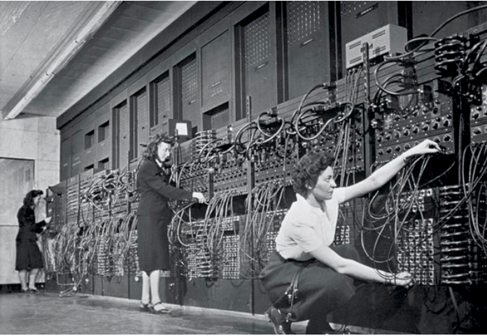
2. 컴퓨터 시스템의 역사
(애니악)
컴퓨터 발전과정
전기 기계식 계산기
MARK-I : 1944년 하버드 대학의 에이킨이 개발. 세계 최초의 자동 계산기
전자식 계산기
에니악(ENIAC, Electronic Numerical Integrator And Computer) : 진공관을 사용한 최초의 전자식 컴퓨터(1946년, 에커트와 모클리)
- 프로그램을 바꾸려면 전기 회로를 수작업으로 조작해야 함
에드삭(EDSAC, Electronic Delay Storage Automatic Calculator) : 10진수 체계와 프로그램 내장 방식의 계산기(1949년, 윌키스)
에드박(EDVAC, Electronic Discrete Variable Automatic Computer) : 2진수 체계와 프로그램 내장 방식을 적용(1951년, 폰 노이만)
유니박(UNIVAC, UNIVersal Automatic Computer) : 최초의 상용 컴퓨터 (1951년, 모클리와 에커트)
프로그램 내장 방식
프로그램과 자료를 주기억장치에 저장해 놓았다가 사람이 실행시키는 명령에 따라 작업을 차례로 불러내어 처리하는 방식

Slide 53
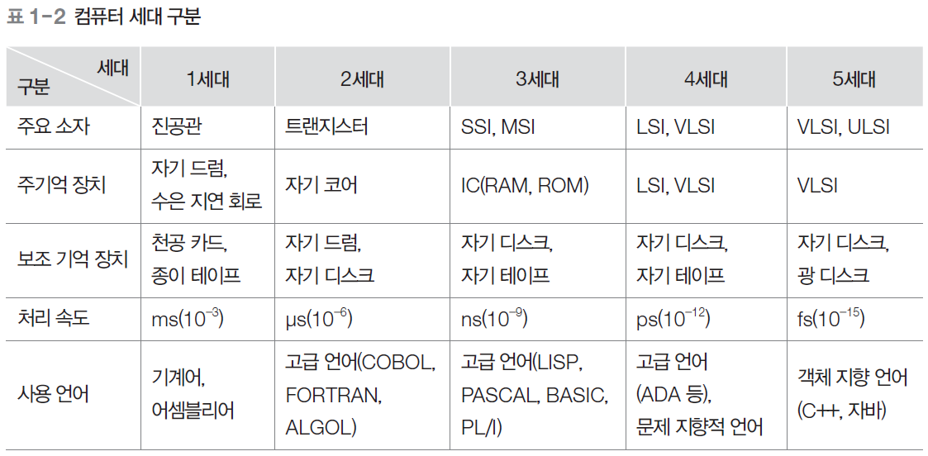
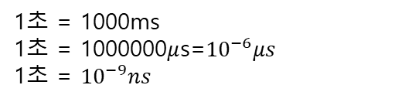
2. 컴퓨터 시스템의 역사
컴퓨터 세대별 분류
컴퓨터의 발전 과정을 세대별로 명확하게 설명하기는 어렵지만 새로운 하드웨어 부품의 출현을 기준으로 분류됨.
1초 = 1000ms
1초 = 1000000$μ$s=${10}^{−6}μs$
1초 = ${10}^{−9}ns$

Slide 54
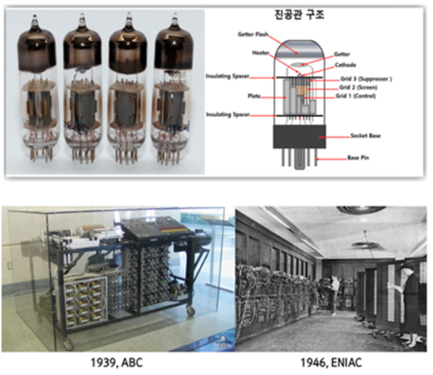
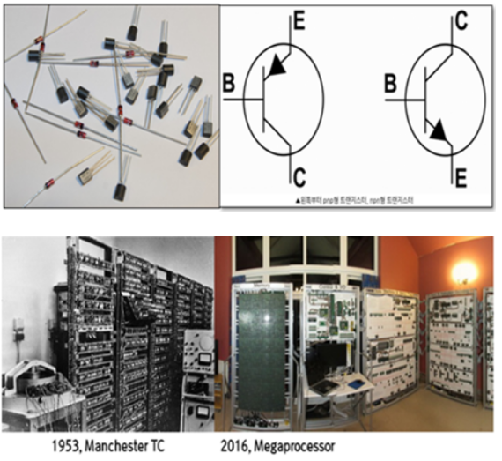
2. 컴퓨터 시스템의 역사
1세대 컴퓨터
데이터의 저장과 처리에 진공관을 사용(열 발생량이 많고 전력 소모가 큼)
하드웨어 개발에 중점을 둠
컴퓨터 언어는 기계어와 어셈블리어를 사용
컴퓨터 크기가 매우 크며, 연산속도가 밀리 초로 매우 느림
수치 계산, 통계 등에 사용됨
대표적인 컴퓨터 : ENIAC, UNIVAC, EDSAC, EDVAC
2세대 컴퓨터
트랜지스터 사용
1세대에 비해 부피가 작아지고 열발생과 전력소모 감소
운영체제의 개념을 도입
온라인 실시간 처리 방식을 도입
과학 계산, 일반 사무용으로 사용
고속화 되고, 기억 용량이 늘었으나 소형화 됨

Slide 55
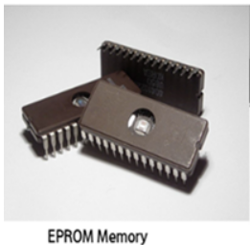
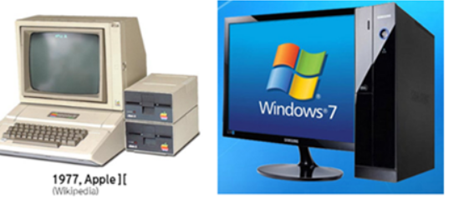
2. 컴퓨터 시스템의 역사
3세대 컴퓨터
집적회로(IC) 사용
컴퓨터는 소형화되고, 기억 용량은 커짐
주기억장치로 집적회로, RAM, ROM을 사용
캐시(cache) 기억 장치가 등장
실시간 처리 시스템, 시분할 처리 시스템 등의 운영 시스템이 도입됨
4세대 컴퓨터
고밀도 집적회로(LSI)사용
컴퓨터 네트워크가 발전
개인용 컴퓨터PC가 등장하여 대중화를 이루었음
슈퍼 컴퓨터가 개발되었음
온라인 실시간 처리 시스템이 보편화되었고 기존 시스템에 비해 빠른 처리 속도를 갖게 되었음

Slide 56
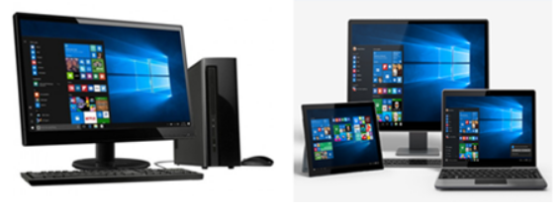
2. 컴퓨터 시스템의 역사
5세대 컴퓨터
초고밀도 집적회로(VLSI) 사용
컴퓨터와 인간의 인터페이스를 좀 더 인간에게 편리하도록 하기 위한 GUI 환경을 구현하고 있음
컴퓨터의 성능을 향상시키기 위해 병렬 처리 컴퓨터 시스템, 광 컴퓨터, 신경망 컴퓨터 등의 개발과 인공지능의 연구가 활발히 진행되고 있음
인공지능, 신경망, 퍼지, 멀티미디어, 가상 현실을 목표로 하고 있음
고도의 사람 대 기계 man-machine 인터페이스가 개발되었음
객체 지향 프로그래밍 언어가 사용되고, 문자, 음성, 영상 정보가 통합되는 멀티미디어 시대가 도래함.

Slide 57
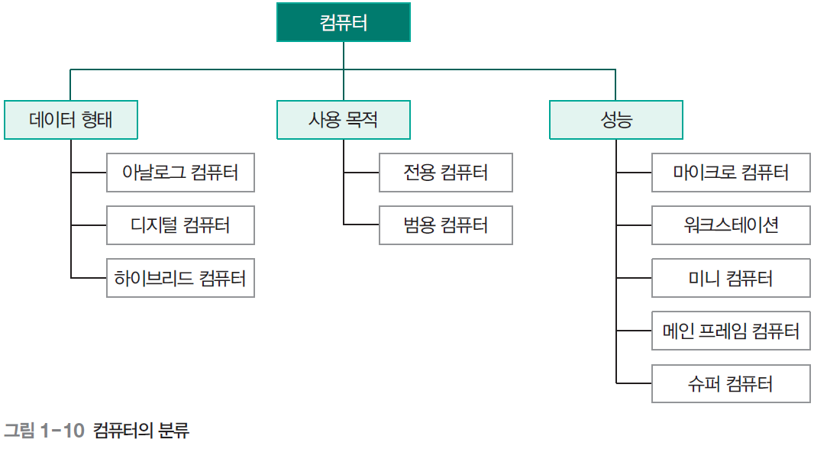
3. 컴퓨터 분류

Slide 58
3. 컴퓨터 분류
데이터 형태에 따른 분류
아날로그 컴퓨터(analog computer)
연속적인 변화를 관찰하고 기록할 때 사용
신속한 입력과 그 상태에 대한 즉각적인 반응을 얻을 수 있으므로 이 유형의 컴퓨터는 프로세스 제어에 적합
아날로그 컴퓨터에서는 전압, 전류, 온도, 압력 등의 데이터를 처리
디지털 컴퓨터(digital computer)
숫자나 문자를 여러 비트의 그룹으로 표현하며, 데이터를 분석, 종합하여 처리한 결과를 숫자나 문자 등으로 구분해줌
논리회로를 사용하며, 프로그래밍이 필요함
하이브리드 컴퓨터(hybrid computer)
아날로그나 디지털 신호를 모두 처리할 수 있으며 필요에 따라 아날로그 신호나 디지털 신호로 변환
컴퓨터에서 처리한 결과는 필요에 따라 A/D(아날로그->디지털) 변환기나 D/A(디지털->아날로그) 변환기에 의해서 데이터를 아날로그 형태나 디지털 형태로 얻을 수 있음
아날로그 컴퓨터에서 얻을 수 있는 정확보다 훨씬 정확하며 디지털 컴퓨터만으로 이루어진 컴퓨터보다 속도 빠름

Slide 59
3. 컴퓨터 분류
사용 목적에 따른 분류
전용 컴퓨터(special purpose computer)
특수한 목적으로 사용하기 위한 컴퓨터
주로 군사용, 기상 예보용, 천문학, 원자핵 물리 분야 등의 특정 업무에 사용
전용 컴퓨터는 주로 고정 프로그램과 일정한 데이터만을 취급할 수 있도록 구성
범용 컴퓨터(general purpose computer)
여러 업무에 광범위하게 사용할 수 있는 일반 목적용 컴퓨터
컴퓨터의 사용 목적이 지정되지 않음
과학 계산, 통계 데이터 처리, 생산 관리, 사무 관리 등 광범위한 분야에 사용할 수 있음
범용 컴퓨터는 여러 형태의 데이터를 취급할 수 있는 유연성, 기억 용량의 증대, 처리 속도의 신속화, 입출력 장치의 다양화 등 언제든지 필요한 시기에 확장 또는 조정할 수 있는 기능이 필요

Slide 60
3. 컴퓨터 분류
처리 성능과 규모에 따른 분류
마이크로 컴퓨터(microcomputer)
마이크로프로세서(집적회로, IC)를 중앙 처리 장치로 사용하는 컴퓨터를 의미
개인용컴퓨터나 산업용 로봇, 자동차 엔진, 가정용 기기등에서 제어장치로 이용되고 있음
1980년대에 들어서면서 마이크로프로세서의 성능이 급속도로 향상되면서 개인용 컴퓨터의 응용 범위도 단순 응용에서부터 매우 복잡한 응용에까지 확산되고 있음
워크스테이션(workstation)
과학자, 공학자, 엔지니어, 애니메이터와 같은 전문직 종사자들이 개인용 컴퓨터보다 더 우수한 성능을 요구하여 만들어진 컴퓨터
외형은 개인용 컴퓨터와 유사한데, 최근에는 워크스테이션의 가격이 떨어지고 개인용 컴퓨터의 성능이 강력해지기 때문에 워크스테이션과 개인용 컴퓨터의 구분이 사라지고 있음

Slide 61
3. 컴퓨터 분류
처리 성능과 규모에 따른 분류
미니 컴퓨터(minicomputer)
성능과 규모 측면에서 마이크로 컴퓨터와 메인 프레임 컴퓨터의 중간에 해당.
마이크로 컴퓨터보다 대용량 기억 장치와 고속의 주변 장치들로 구성되어 있음
다수의 사용자가 동시에 한 미니 컴퓨터를 사용할 수 있음
최근에는 컴퓨팅 서버, 파일 서버, 네트워크 서버 등과 같은 각종 서버의 등장으로 인해 점점 사라짐
메인 프레임 컴퓨터(main frame computer)
대형 컴퓨터라고도 부르는데, 1초에 수십억 개의 명령어를 처리할 수 있는 고속의 컴퓨터
대기업, 관공서, 대학 등에서 다수의 사용자가 공유하여 사용한다.
응용 분야는 은행, 보험, 병원 업무 등에 널리 사용되고 있음

Slide 62
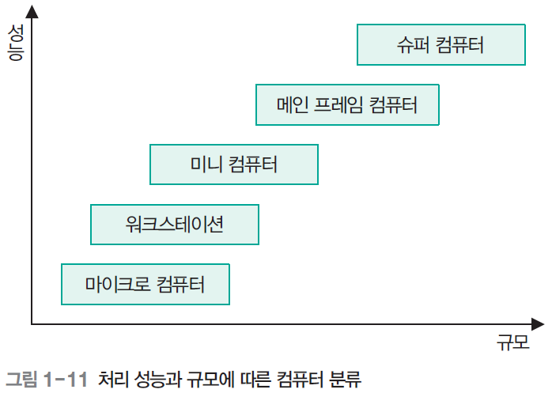
3. 컴퓨터 분류
성능 규모에 따른 분류
슈퍼 컴퓨터(super computer)
고속의 연산 처리를 위한 중앙 처리 장치, 대규모의 용량을 가진 주기억 장치, 강력한 병렬 처리를 지원하는 소프트웨어로 이루어진 컴퓨터
고성능 마이크로프로세서를 수십만 개까지 사용하여 작업을 병렬로 처리하기 때문에 초당 수조 개의 명령어들을 처리할 수 있도록 매우 빠름
슈퍼 컴퓨터는 기상예측, 석유탐사, 원자력 개발 등의 분야에서 사용되고 있음

Slide 63
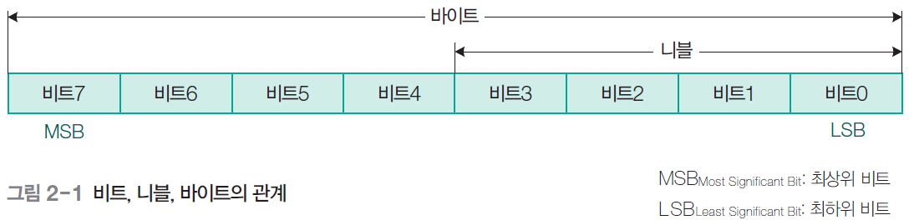
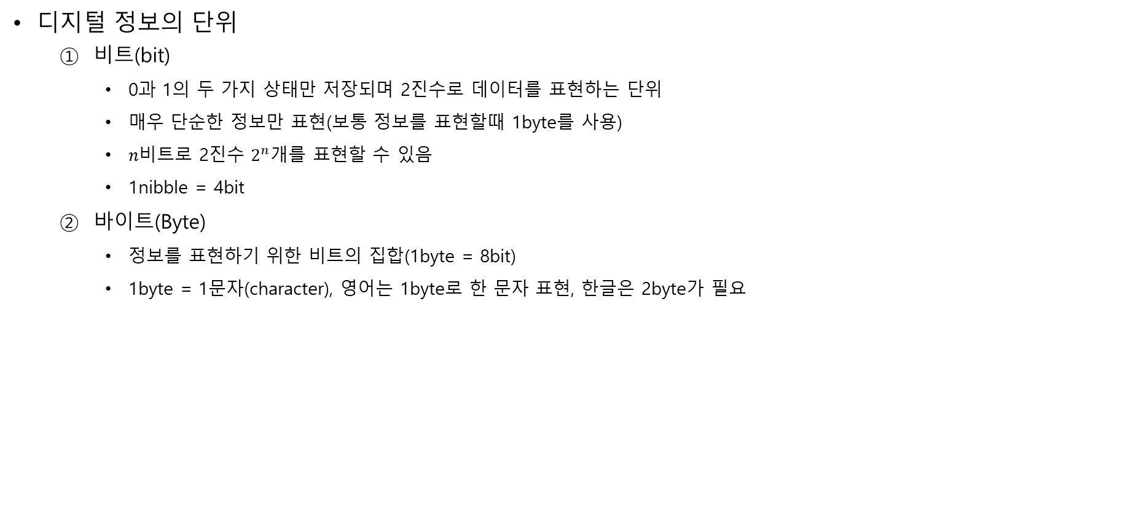
4. 데이터 표현
디지털 정보의 단위
비트(bit)
0과 1의 두 가지 상태만 저장되며 2진수로 데이터를 표현하는 단위
매우 단순한 정보만 표현(보통 정보를 표현할때 1byte를 사용)
$n$비트로 2진수 $2^{n}$개를 표현할 수 있음
1nibble = 4bit
바이트(Byte)
정보를 표현하기 위한 비트의 집합(1byte = 8bit)
1byte = 1문자(character), 영어는 1byte로 한 문자 표현, 한글은 2byte가 필요

Slide 64
4. 데이터 표현
기수 : 진법을 나타내는 기본 수
10진법(Decimal Notation)
기수가 10인 수
0, 1, 2, 3, 4, 5, 6, 7, 8, 9의 10개 수로 표현
2진법(Binary Notation)
기수가 2인 수
0, 1 두 개의 수로 표현

Slide 65
4. 데이터 표현
8진법
0~7까지 8개의 수로 표현
16진법
0~9, A~F까지 16개의 기호로 표현
8진수보다는 16진수를 사용하는 경우가 더 많은데 실제로 컴퓨터 구조나 어셈블리어에서는 16진수를 많이 사용함

Slide 66
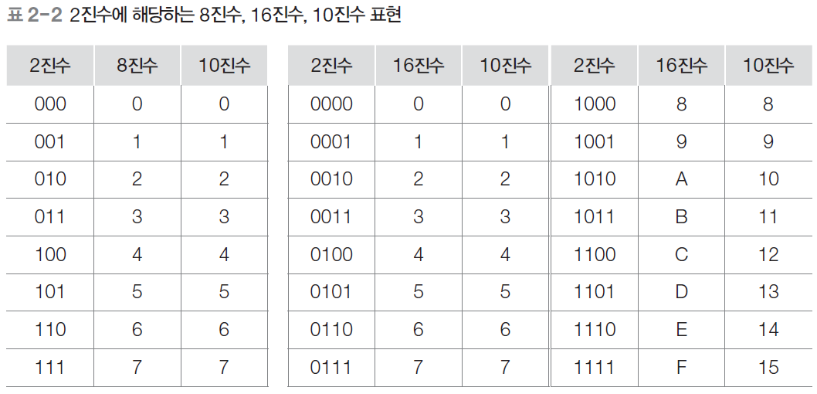
4. 데이터 표현
2진수에 해당하는 8진수, 16진수, 10진수 표현

Slide 67
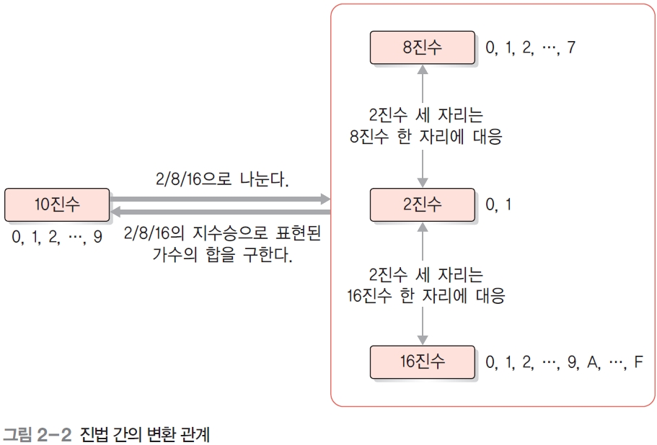
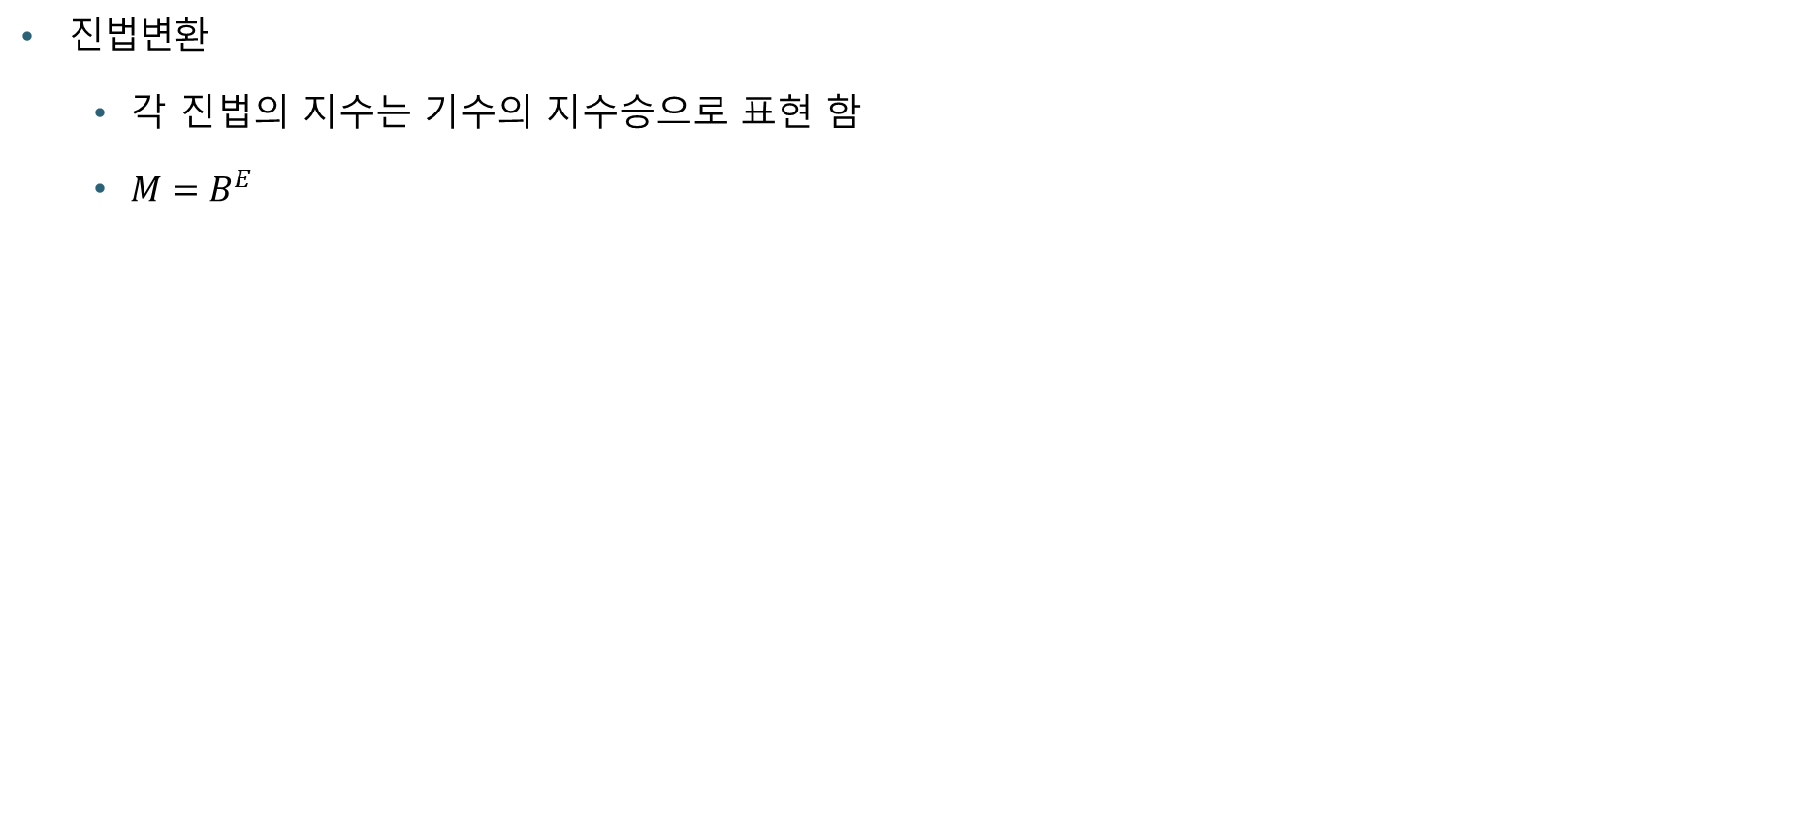
5. 진법변환
진법변환
각 진법의 지수는 기수의 지수승으로 표현 함
$M=B^{E}$

Slide 68
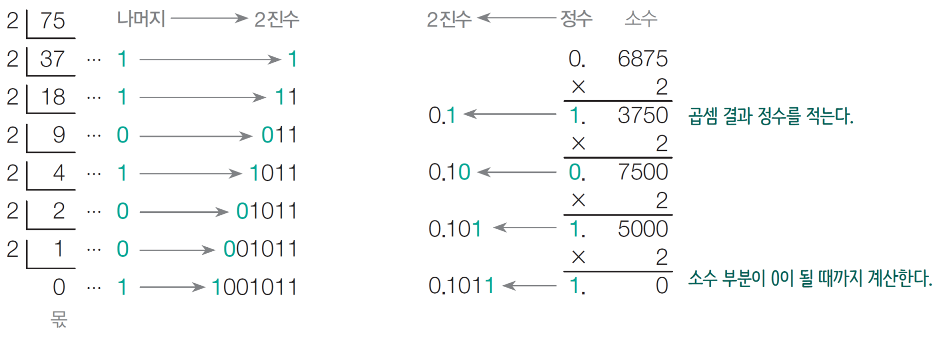
5. 진법 변환
10진수 => 2진수로 변환
정수부분과 소수부분으로 나누어 변환
정수부분은 2로 나누고, 소수부분은 2를 곱함
10진수 75.6875를 2진수로 변환한 예

Slide 69
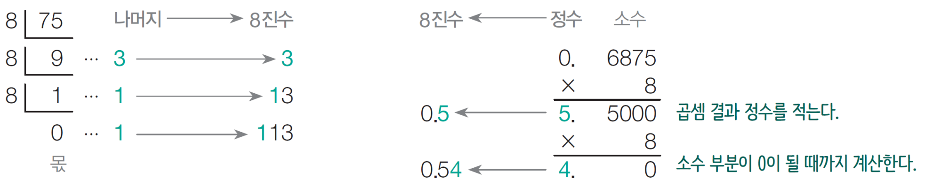
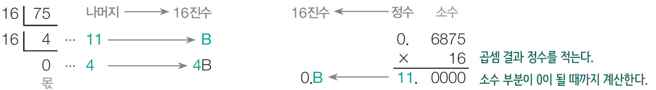
5. 진법 변환
10진수 => 8수로 변환
10진수 75.6875를 8진수로 변환
8로 나누고, 곱한다.
10진수 => 16수로 변환
10진수 75.6875를 16진수로 변환
16으로 나누고, 곱한다.

Slide 70
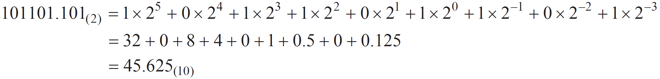
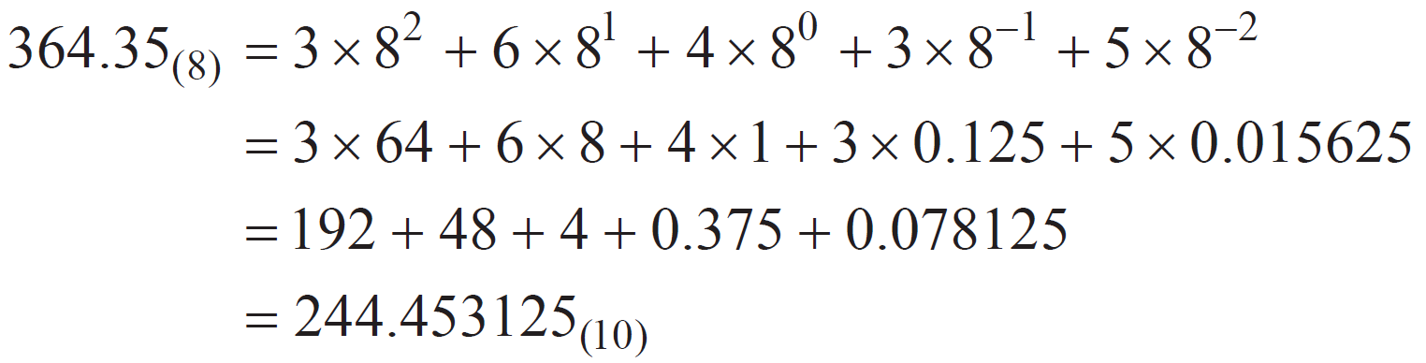

5. 진법 변환
2진수, 8진수, 16진수를 10진수로 변환 =>각 자릿수에 기수(가중치)를 곱해서 더함
2진수를 10진수로 변환한 예
8진수를 10진수로 변환한 예
16진수를 10진수로 변환한 예

Slide 71

5. 진법 변환
2진수 - 8진수 - 10진수 - 16진수 상호 변환
10진수 | 2진수 | 8진수 | 16진수
0 | 0000 | 00 | 0
1 | 0001 | 01 | 1
2 | 0010 | 02 | 2
3 | 0011 | 03 | 3
4 | 0100 | 04 | 4
5 | 0101 | 05 | 5
6 | 0110 | 06 | 6
7 | 0111 | 07 | 7
8 | 1000 | 10 | 8
9 | 1001 | 11 | 9
10 | 1010 | 12 | A
11 | 1011 | 13 | B
12 | 1100 | 14 | C
13 | 1101 | 15 | D
14 | 1110 | 16 | E
15 | 1111 | 17 | F

Slide 72
5. 진법 변환_Quiz
10진수를 2진수
25 => 11001
18 => 10010
10.5 => 1010.1
10진수를 8진수
25 => 31
18 => 22
10.5 => 12.4
2진수를 10진수로
1010110 =>86
10011.011 =>19.375
110.1 =>6.5
110000.1101(2)
60.64(8)
30.D(16)
10진수를 2진수, 8진수로 변환
25
18
10.5
2진수를 10진수로 변환
1010110
10011.011
110.1
10진수 48.8125를 2진수, 8진수, 16진수로 변환

Slide 73



6. 정수표현
보수의 개념과 음수
최상위비트(MSB)를 부호비트로 사용 : 양수(+) : 0 / 음수(-) : 1
2진수 데이터 표현 방법 : 8, 16, 32, 64 비트 길이 중 하나의 크기로 고정해 나타냄
2진수 음수를 표시하는 방법
부호와 절댓값(sign-magnitude)
1의 보수(1's complement)
2의 보수(2’s complement)
부호와 절댓값
부호 비트만 양수와 음수를 나타내고 나머지 비트들은 절대값 크기를 사용
1의 보수 방식
0 → 1, 1 → 0으로 변환
2의 보수 방식
1의 보수 + 1 = 2의 보수
컴퓨터에서 표준으로 사용함
(부호와 절대값)

Slide 74

6. 정수표현
부호와 절대값 표현 방법으로 나타낸 2진수의 예 (8bit로 표현)
${(+13)}_{10}={(0 0001101)}_{2}$ ${(−13)}_{10}={(1 0001101)}_{2}$
${(+43)}_{10}={(0 0101011)}_{2}$ ${(−43)}_{10}={(1 0101011)}_{2}$
${2의 보수로 표현된 수 (10101100)}_{2}$에서 1의 보수와 2의 보수 예
1의 보수 : $01010011$
2의 보수 : $01010011+1=01010100$
2진수의 보수 표현을 사용하여 부호를 변경한 예
(+13) ₁₀=(0 0001101)₂ (+43)₁₀=(0 0101011)₂
1의 보수 (−13)₁₀=(1 1110010)₂ (−43)₁₀=(1 1010100)₂
2의 보수 (−13)₁₀=(1 1110011)₂ (−43)₁₀=(1 1010101)₂

Slide 75




6. 정수표현
2진 정수 연산
뺄셈의 원리를 보면, A-B 대신에 A+(B의 2의 보수)를 계산하면 됨
뺄셈에서 2의 보수 방식을 사용하는 이유는 뺄셈을 가산기를 사용하여 수행할 수 있다.
최상위 비트가 1 이므로 음수
값을 알기 위해 2의 보수 취하기 : 00001001(9)
최상위 비트가 1 이므로 음수
값을 알기 위해 2의 보수 취하기 : 01101011(107)

Slide 76

7. 데이터 표현 코드_숫자코드
BCD 코드(2진화 10진, 8421코드)
십진수를 사용할 때 십진수 자체가 클수록 2진수 표현을 위해 너무 많은 자리가 추가적으로 필요하다는 단점
십진수 0~9까지 숫자를 4비트의 2진수로 표현
십진수 각각의 자리에 해당하는 숫자만 4비트 2진수로 변환

Slide 77




7. 데이터 표현 코드_숫자코드
그레이 코드
아날로그-디지털 변환기나 입출력 장치 코드로 주로 쓰임
연속되는 코드들 간에 하나의 비트만 변화하여 새로운 코드가 된다.
$$\text{F}\text{=}\text{A}\text{⨁}\text{B}$$

Slide 78

7. 데이터 표현 코드_영숫자 코드
표준 BCD 코드
6비트로 한 문자를 표현(최대 64문자까지 표현 가능)
상위 2비트 : 존 비트
하위 4비트 : 디지트 비트
zone 비트 : 영문자, 숫자, 특수문자를 구분하는 역할
나머지 4비트 : 일련번호 역할

Slide 79

7. 데이터 표현 코드_영숫자 코드
ASCII 코드
미국 국립 표준 연구소(ANSI)가 제정한 정보 교환용 미국 표준 코드(7bit로 표현)
7비트 128가지의 문자를 표현 가능
데이터 통신용 코드
대소문자 구별

Slide 80


7. 데이터 표현 코드_영숫자 코드
EBCDIC 코드
대형 컴퓨터와 IBM 계열 컴퓨터에서 많이 사용되고 있는 8비트 코드(IBM에서 개발)
7비트의 표준 BCD 코드를 8비트로 확장한 코드
256종류의 문자 코드를 표현할 수 있는 영숫자 코드

Slide 81
7. 데이터 표현 코드_영숫자 코드
유니코드
2byte코드(16비트, 65,536자까지)
ASCII 코드의 한계성을 극복하기 위하여 개발된 인터넷 시대의 표준
다양한 운영체제와 최신의 모든 웹 브라우저 및 기타 많은 제품에서 유니코드를 지원
미국, 유럽, 동아시아, 아프리카, 아시아 태평양 지역 등의 주요 언어들에 적용될 수 있음
유니코드는 유럽, 중동, 아시아 등 거의 대부분의 문자를 포함하고 있으며, 10만개 이상의 문자로 구성되어 있음
구두표시, 수학기호, 전문기호, 기하학적 모양, 딩벳 기호 등을 포함

Slide 82

8. 중앙처리장치
프로세서(Processor)
컴퓨터 두뇌에 해당
메모리에 저장된 명령어를 가져와 해독하고 실행하는 기능
프로세서 내부의 장치 : 내부 버스로 연결

Slide 83
8. 중앙처리장치
프로세서 3가지 구성 필수 구성요소
산술 논리 연산 장치(Arithmetic Logic Unit, ALU)
산술 및 논리 연산 등 기본 연산을 수행
그 결과를 누산기 (Accumulator, AC)에 저장
제어 장치 (Control Unit, CU)
메모리에서 명령어를 가져와 해독하고 실행에 필요한 장치들을 제어하는 신호를 발생
레지스터 세트(register set)
프로세서 내에 존재하는 용량은 작지만 매우 빠른 메모리
ALU의 연산과 관련된 데이터를 일시 저장하거나 특정 제어 정보 저장
각 레지스터는 크기가 모두 동일하며 하나의 값을 저장할 수 있음
고속으로 읽고 쓸 수 있음
목적에 따라 특수 레지스터와 범용 레지스터로 분류
범용레지스터
- 연산에 필요한 데이터나 연산 결과를 임시로 저장하는 레지스터
특수 목적 레지스터
- 특별한 용도로 사용하는 레지스터로, 용도와 기능에 따라
구분되는 레지스터

Slide 84
8. 중앙처리장치
프로세서 명령 실행
프로세서는 각 명령을 더 작은 마이크로 명령(microinstruction)들로 나누어 실행
1단계 : 다음에 실행할 명령어를 메모리에서 읽어 명령 레지스터(IR)로 가져온다.
2단계 : 프로그램 카운터(PC)는 그 다음에 읽어올 명령어의 주소로 변경된다.
3단계 : 제어 장치는 방금 가져온 명령어를 해독(decode)하고 유형을 결정한다.
4단계 : 명령어가 메모리에 있는 데이터를 사용하는 경우 그 위치를 결정한다.
5단계 : 필요한 경우 데이터를 메모리에서 레지스터로 가져온다.
6단계 : 명령어를 실행한다.
7단계 : 1단계로 이동하여 다음 명령어 실행을 시작한다.
이 단계를 요약하면 인출(fetch)-해독(decode)-실행(execute) 사이클로 구성 – 주 사이클(main cycle)

Slide 85

8. 중앙처리장치
산술 논리 연산 장치(Arithmetic Logic Unit, ALU)
산술 연산 + 논리 연산
각종 산술 연산들과 논리 연산들을 수행하는 회로들로 이루어진 하드웨어 모듈
주로 정수 연산을 처리
산술 연산
가산기를 기반으로 동작 덧셈, 뺄셈(2의 보수), 곱셈, 나눗셈(덧셈과 시프트를 반복하여 계산), 증가, 감소, 보수
논리 연산
AND, OR, NOT, XOR, 시프트(shift)

Slide 86
8. 중앙처리장치
산술 논리 연산 장치(Arithmetic Logic Unit, ALU)
산술 연산 + 논리 연산
각종 산술 연산들과 논리 연산들을 수행하는 회로들로 이루어진 하드웨어 모듈
주로 정수 연산을 처리
산술 연산
가산기를 기반으로 동작 덧셈, 뺄셈(2의 보수), 곱셈, 나눗셈(덧셈과 시프트를 반복하여 계산), 증가, 감소, 보수
논리 연산
AND, OR, NOT, XOR, 시프트(shift)

Slide 87

8. 중앙처리장치
산술 논리 연산 장치(Arithmetic Logic Unit, ALU)
논리연산
AND, OR, NOT, XOR
산술연산
덧셈, 뺄셈, 곱셈, 나눗셈 등

Slide 88
8. 중앙처리장치
레지스터 세트
레지스터는 CPU가 사용하는 데이터와 명령어를 신속하게 읽어 오고 저장하고 전송하는 데 사용
주기억 장치에서 데이터를 읽어와 레지스터에 저장
처리를 마치면 주기억 장치에 그 결과를 다시 저장
레지스터의 개수는 시스템의 크기나 용도에 따라 다름
CPU의 임시 기억 장소로 명령, 주소, 데이터 등을 일시적으로 담아둠
레지스터는 메모리 계층의 최상위에 있으며 시스템에서 가장 빠른 메모리
레지스터 용도에 따른 종류
- 누산기(Accumulator, AC)
- 프로그램 카운터(Program Counter, PC)
- 명령 레지스터(Instruction Register, IR)
- 인덱스 레지스터(Index Register, IX)
- 스택 포인터(Stack Pointer, SP)
- 메모리 데이터 레지스터(Memory Data Register : MDR, Memory Buffer Register : MBR)
- 메모리 주소 레지스터(Memory Address Register, MAR)

Slide 89
8. 중앙처리장치
레지스터 세트
메모리 주소 레지스터(Memory Address Register, MAR)
CPU가 읽고 쓰기 위한 데이터의 메모리 주소 저장
메모리에 데이터를 저장하거나 읽을 때 필요한 메모리 위치의 주소를 MAR로 전송
메모리 버퍼 레지스터(Memory Buffer Register, MBR, MDR)
메모리에서 데이터를 읽거나 메모리에 저장될 명령의 데이터를 일시적 저장
명령어 내용은 명령 레지스터로 전송되고, 데이터 내용은 누산기 또는 I/O 레지스터로 전송
프로그램 카운터(PC)
명령 포인터 레지스터라고도 하며, 실행을 위해 인출(fetch)할 다음 명령의 주소를 저장하는데 사용
명령어가 인출되면 PC 값이 단위 길이(명령 크기)만큼 증가
항상 가져올 다음 명령의 주소 유지

Slide 90
8. 중앙처리장치
명령 레지스터(Instruction Register, IR)
주기억 장치에서 인출한 명령어 저장
제어 장치는 IR에서 명령어를 읽어 와서 해독하고 명령을 수행하기 위해 컴퓨터의 각 장치에 제어신호 전송
누산기(ACcumulator register, AC)
ALU 내부에 위치하며, ALU의 산술 연산과 논리 연산 과정에 사용
제어 장치는 주기억 장치에서 인출된 데이터 값을 산술 연산 또는 논리 연산을 위해 누산기에 저장
이 레지스터는 연산할 초기 데이터, 중간 결과 및 최종 연산 결과 저장

Slide 91

8. 중앙처리장치
제어장치
컴퓨터의 모든 동작을 제어하는 CPU의 핵심 장치
프로그램에서 주어진 명령을 ‘해석’,’실행＇하기 위해 제어신호를 만듬
ALU, I/O 장치에 프로세서가 전송한 명령어 수행
주기억 장치의 명령어를 읽어 CPU의 명령 레지스터 IR로 가져오고, 제어 신호를 발생
제어 장치의 기본 기능
CPU에 접속된 장치들에 대한 데이터 이동 순서 조정
명령어 해독
CPU 내 데이터 흐름 제어
외부 명령을 받아 일련의 제어 신호 생성
실행 장치(예를 들어 ALU, 데이터 버퍼, 레지스터) 제어
명령어 인출, 명령어 해독, 명령어 실행 등을 순서에 맞추어 처리

Slide 92

9. 명령어 사이클
명령어 사이클
항상 명령어 인출, 명령어 해독, 명령어 실행 사이클 순서로 실행
명령어 인출 사이클 : 다음에 실행할 명령어를 주기억 장치에서 읽어 오는 과정
명령어 해독 사이클 : 명령 레지스터 IR의 내용 중 명령만 해독기로 전달
명령어 실행 사이클 : 해독된 명령어 실행
인터럽트 사이클 : 실행 주기가 완료되면 인터럽트가 발생했는지 여부 점검
인터럽트가 발생했다면 인터럽트 사이클 실행
인터럽트 사이클은 항상 명령어 실행이 끝난 후 인터럽트가 있으면
실행하고, 그렇지 않으면 다음 명령어 인출 사이클로 진행

Slide 93

10. 기억장치
기억장치 위치에 따른 분류
위치는 컴퓨터 내부와 외부를 구분하는 기준
CPU 내부의 레지스터와 주기억 장치는 내부 기억 장치이고, 자기 디스크와 자기 테이프는 외부 기억 장치
용량에 따른 분류
용량(capacity) : 기억 장치가 저장할 수 있는 데이터의 총량으로 바이트나 워드로 나타냄.
일반적으로 외부 기억 장치는 용량을 바이트로 표시

Slide 94
10. 기억장치
물리적 유형에 따른 분류
기억 장치를 제작에 사용하는 물리적인 재료에 의해 분류할 수 있음.
반도체 기억 장치, 자기 기억 장치, 광 저장 장치
물리적 특성에 따른 분류
전원이 끊기면 데이터의 소멸 여부에 따라 휘발성 기억 장치와 비휘발성 기억 장치로 분류
RAM은 휘발성 기억 장치
ROM, 플래시 메모리, 자기-표면 기억 장치, 광 저장 장치 등은 비휘발성 기억 장치
데이터를 읽으면 데이터 파괴 여부에 따라 파괴적 기억 장치와 비파괴적 기억 장치로 분류

Slide 95
10. 기억장치
RAM(Read Access Memory)
전원이 꺼지면 저장 내용이 지워지는 휘발성 메모리
RAM은 휘발성이어서 사용하려면 전원을 계속 공급해야 하므로 일시적인 저장 장치로만 활용됨
RAM은 데이터의 읽기와 쓰기가 모두 가능함
CPU가 지정하는 주소에 있는 정보를 직접 액세스할 수 있어 메모리의 위치에 관계없이 액세스 시간이 동일함
ROM(Read Only Memory)
저장된 데이터를 읽을 수는 있으나, 별도의 장치 없이는 변경할 수 없음
전원이 꺼져도 정보가 없어지지 않는 비휘발성 메모리
변경할 필요가 없는 프로그램이나 데이터를 저장하는 데 사용됨
운영체제를 가동하기 전에 컴퓨터의 각 구성요소를 점검하기 위한 기본 정보들이 들어 있음(BIOS 정보)
컴퓨터 시스템에서는 RAM과 함께 주기억 장치의 일부분으로 ROM을 사용하고 있음

Slide 96
10. 기억장치
플래시메모리(Flash memory)
전원이 꺼져도 저장된 정보가 사라지지 않는 비휘발성 메모리
ROM의 장점과 정보의 입출력이 자유로운 RAM의 장점을 동시에 지닌 반도체 메모리
속도가 빠르며 전력소모가 적음
2001년부터 USB 드라이브 이름으로 소개되었으며, 이후 디지털 캠코더, 휴대폰, 디지털 카메라 등의 휴대용 디지털 기기에 사용되면서 사용량이 급격히 증가하였음
SSD(Solid State Drive)
HDD와 달리 자기디스크가 아닌 반도체를 이용해 데이터를 저장
HDD보다 빠른 속도로 데이터의 읽기나 쓰기가 가능
물리적으로 움직이는 부품이 없기 때문에 작동 소음이 없으며 전력소모도 적음

Slide 97

10. 기억장치
캐시메모리
캐시의 사용 목적
CPU와 주기억 장치의 속도 차이로 인한 CPU 대기 시간을 최소화 시키기 위하여 CPU와 주기억 장치 사이에 설치하는 고속 반도체 기억장치
주 기억 장치의 호출 시간을 단축하고, 중앙 처리 장치(CPU)의 처리 능력을 향상시키기 위한 소용량이며 고속인 기억장치
캐시의 특징
주기억 장치보다 액세스 속도가 높은 칩 사용
가격 및 제한된 공간 때문에 용량이 적음

Slide 98

10. 기억장치
캐시의 기본적인 동작 흐름도
CPU가 기억 장치에서 어떤 정보(명령어 또는 데이터)를 읽으려는 경우 먼저 해당 정보가 캐시에 있는지 검사
정보가 캐시기억장치에 있을 경우 해당 정보를 즉시 읽어 들이고, 없다면 해당 정보를 주기억 장치에서 캐시로 적재한 후 읽어 들임

